Slide 1


การประชุมขับเคลื่อนการประเมินคุณธรรมและความโปร่งใส
ในการดำเนินงานของหน่วยงานภาครัฐ
(Integrity & Transparency Assessment : ITA) ของสถานีตำรวจภูธรบางละมุง
ประจำปีงบประมาณ พ.ศ.2568
วันที่ 10 มีนาคม 2568 เวลา 10.00 น. ณ ห้องประชุม ชั้น 4

Slide 2
สถานีตำรวจภูธรบางละมุง ได้ดำเนินการประชุมการขับเคลื่อนการประเมินคุณธรรมและความโปร่งใสในการดำเนินงานของหน่วยงานภาครัฐ (Integrity and Transparency Assessment: ITA) ของสถานีตำรวจ ประจำปีงบประมาณ พ.ศ. 2567 โดยมี พันตำรวจเอก นาวิน สินธุรัตน์ ผู้กำกับการสถานีตำรวจภูธรบางละมุง เป็นประธานการประชุม ซึ่งการประชุมดังกล่าวมีวัตถุประสงค์เพื่อแจ้งคำสั่งแต่งตั้งคณะกรรมการขับเคลื่อนการประเมินคุณธรรมและความโปร่งใสในการดำเนินงานของหน่วยงานภาครัฐ (Integrity and Transparency Assessment: ITA) ของสถานีตำรวจ และทำความเข้าใจ กรอบการประเมินคุณธรรมและ
ความโปร่งใสในการดำเนินงานของหน่วยงานภาครัฐ (Integrity and Transparency Assessment: ITA) ของสถานีตำรวจ ประจำปีงบประมาณ พ.ศ. 2567 ประกอบด้วย 3 ประเด็นสำคัญ ได้แก่
1) การเปิดเผยข้อมูลสาธารณะ (Open Data Integrity and Transparency Assessment: OIT)
-ให้สถานีตำรวจศึกษาการเข้าใช้ระบบ TAP พร้อมจัดทำข้อมู ลสาธารณะตามแบบฟอร์มที่กำหนดลงในระบบดังกล่าว
2) แบบวัดการรับรู้ของผู้มีส่วนได้ส่วนเสียภายใน (Internal Integrity and Transparency Assessment: ITT)
-ให้สถานีตำรวจทำความเข้าใจในข้อคำถามและสร้างความตระหนักรู้เกี่ยวกับประเด็นข้อคำถาม
ให้ผู้มีส่วนได้ส่วนเสียภายในทราบ ก่อนทำการประเมินแบบวัดการรับรู้
3) แบบวัดการรับรู้ของผู้มีส่วนได้ส่วนเสียภายนอก (External Integrity and Transparency Assessment ETT)
-ให้สถานีตำรวจนำช่องทางการเปิดเผยข้อมูลสาธารณะ (O/T) เปิดเผย ณ จุดให้บริการ และพัฒนา
การให้บริการเพื่อสร้างความรวดเร็วและความสะดวกให้แก่ประชาชน ก่อนทำการประเมินแบบวัดการรับรู้

Slide 3


Slide 4
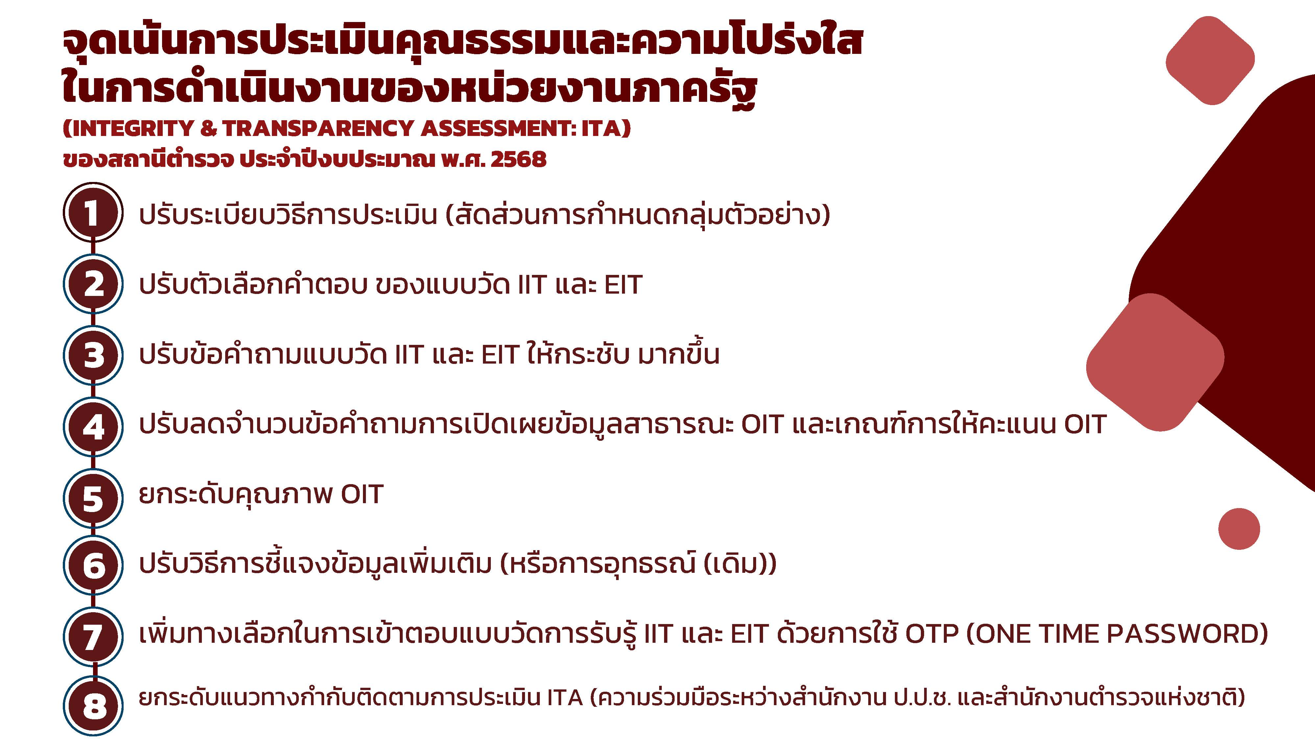

Slide 5


Slide 6
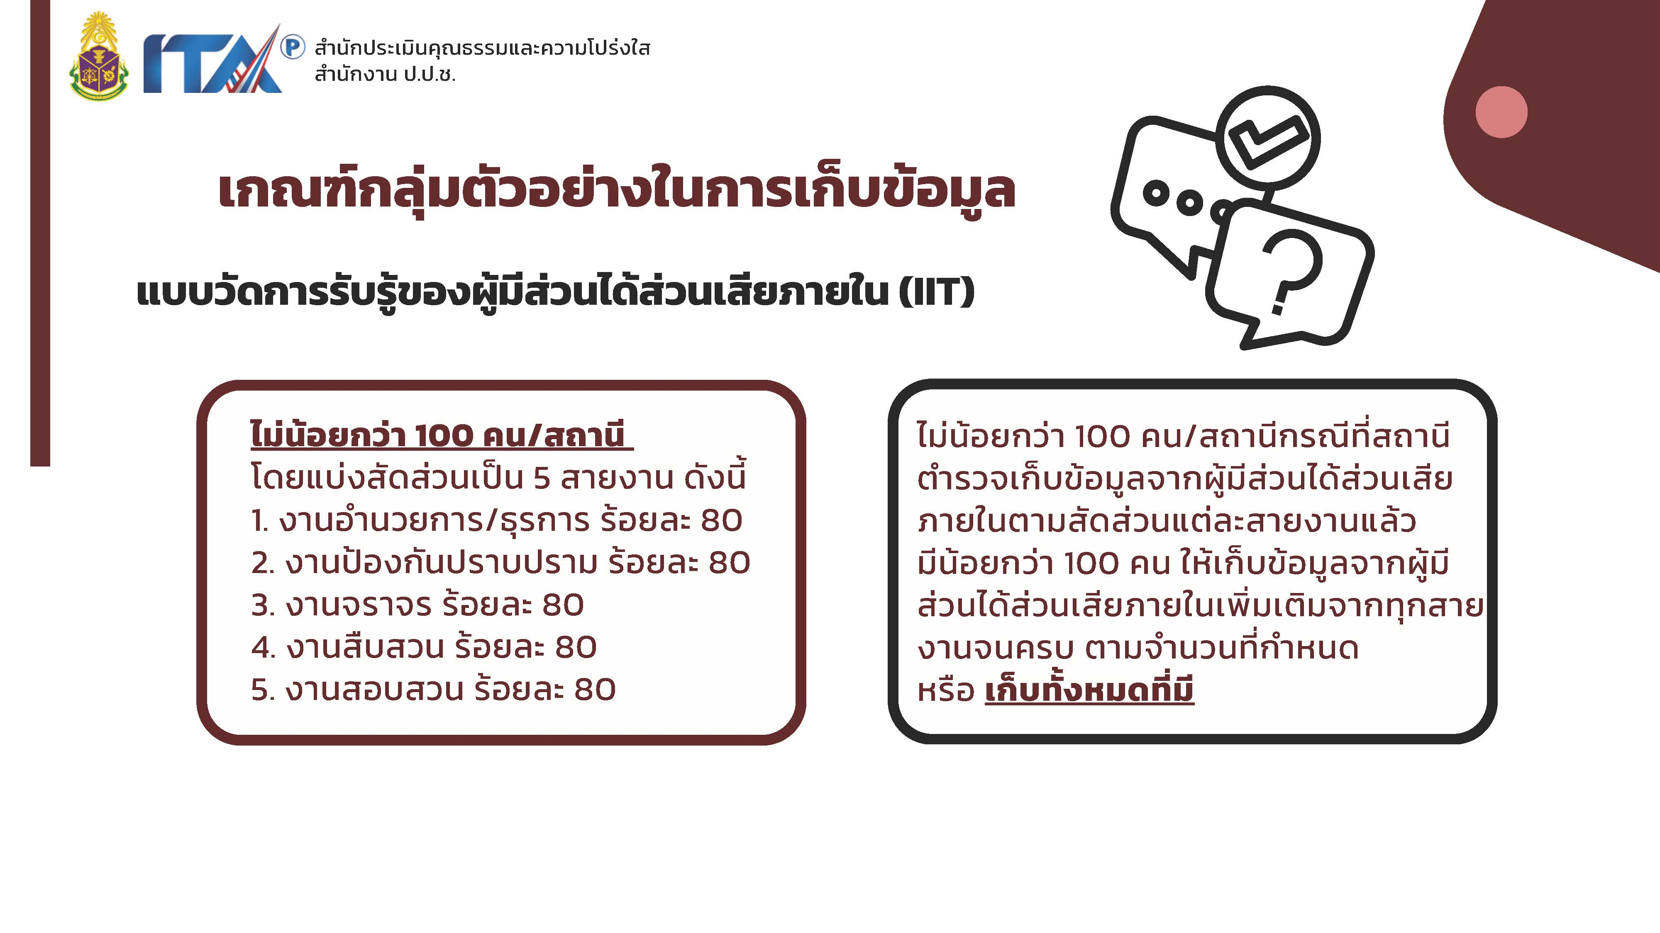

Slide 7
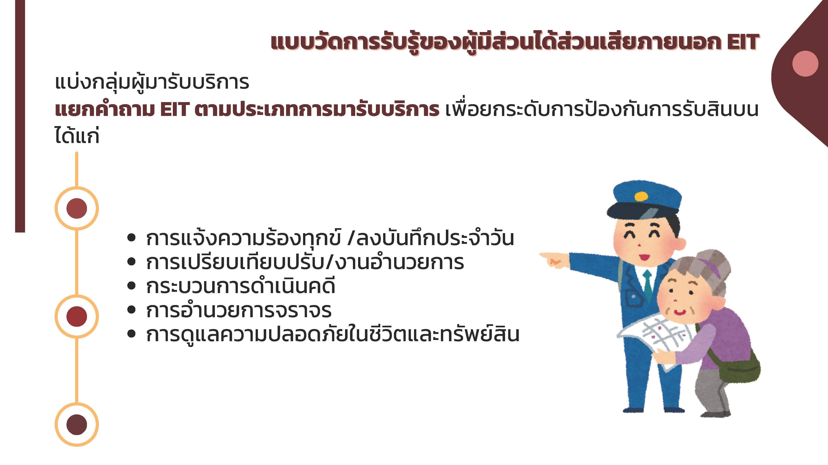

Slide 8
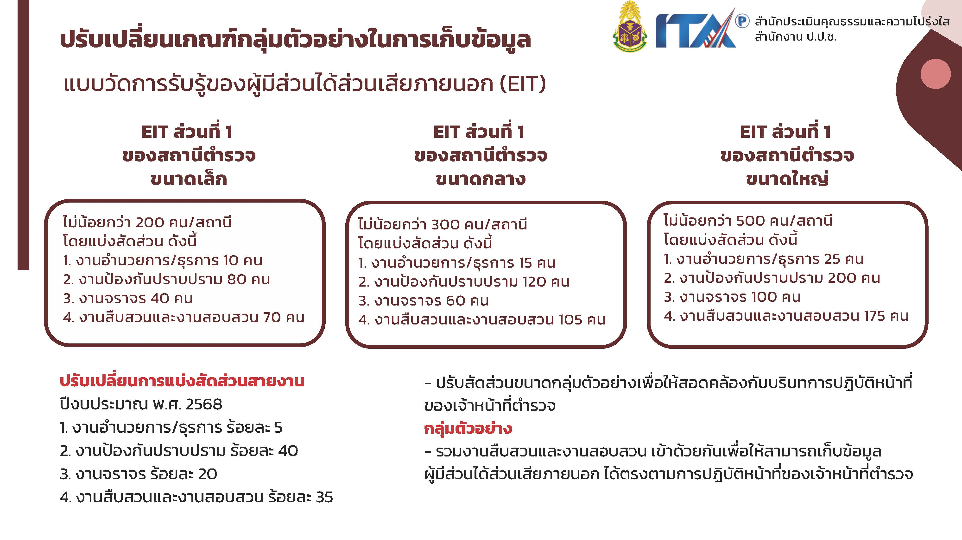

Slide 9
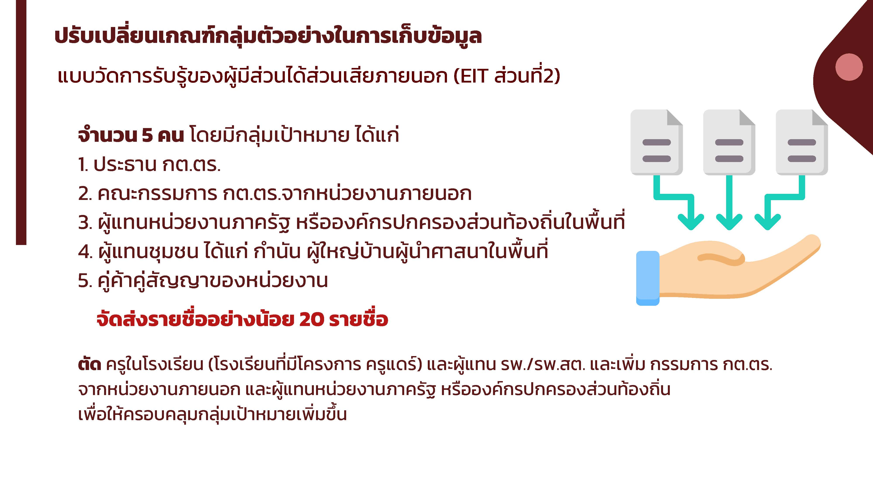

Slide 10


Slide 11
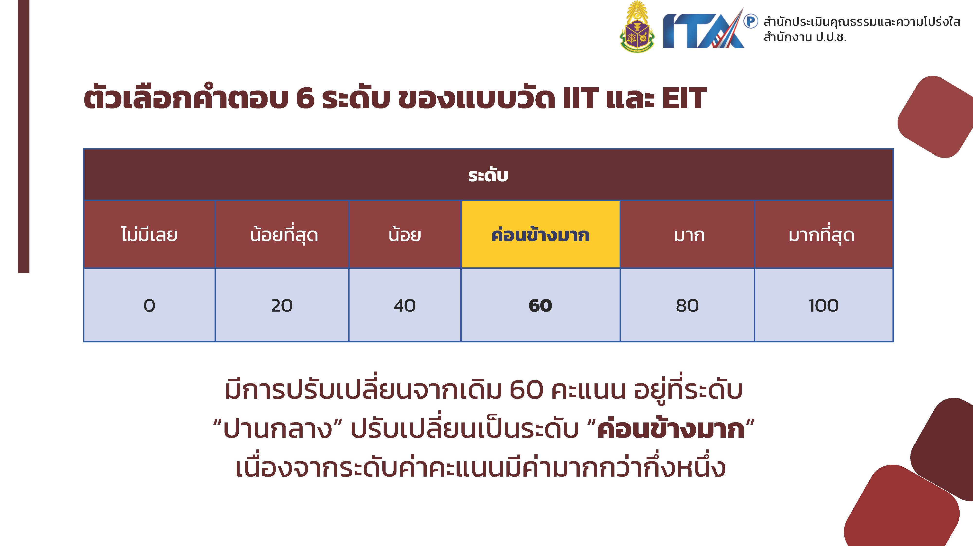

Slide 12
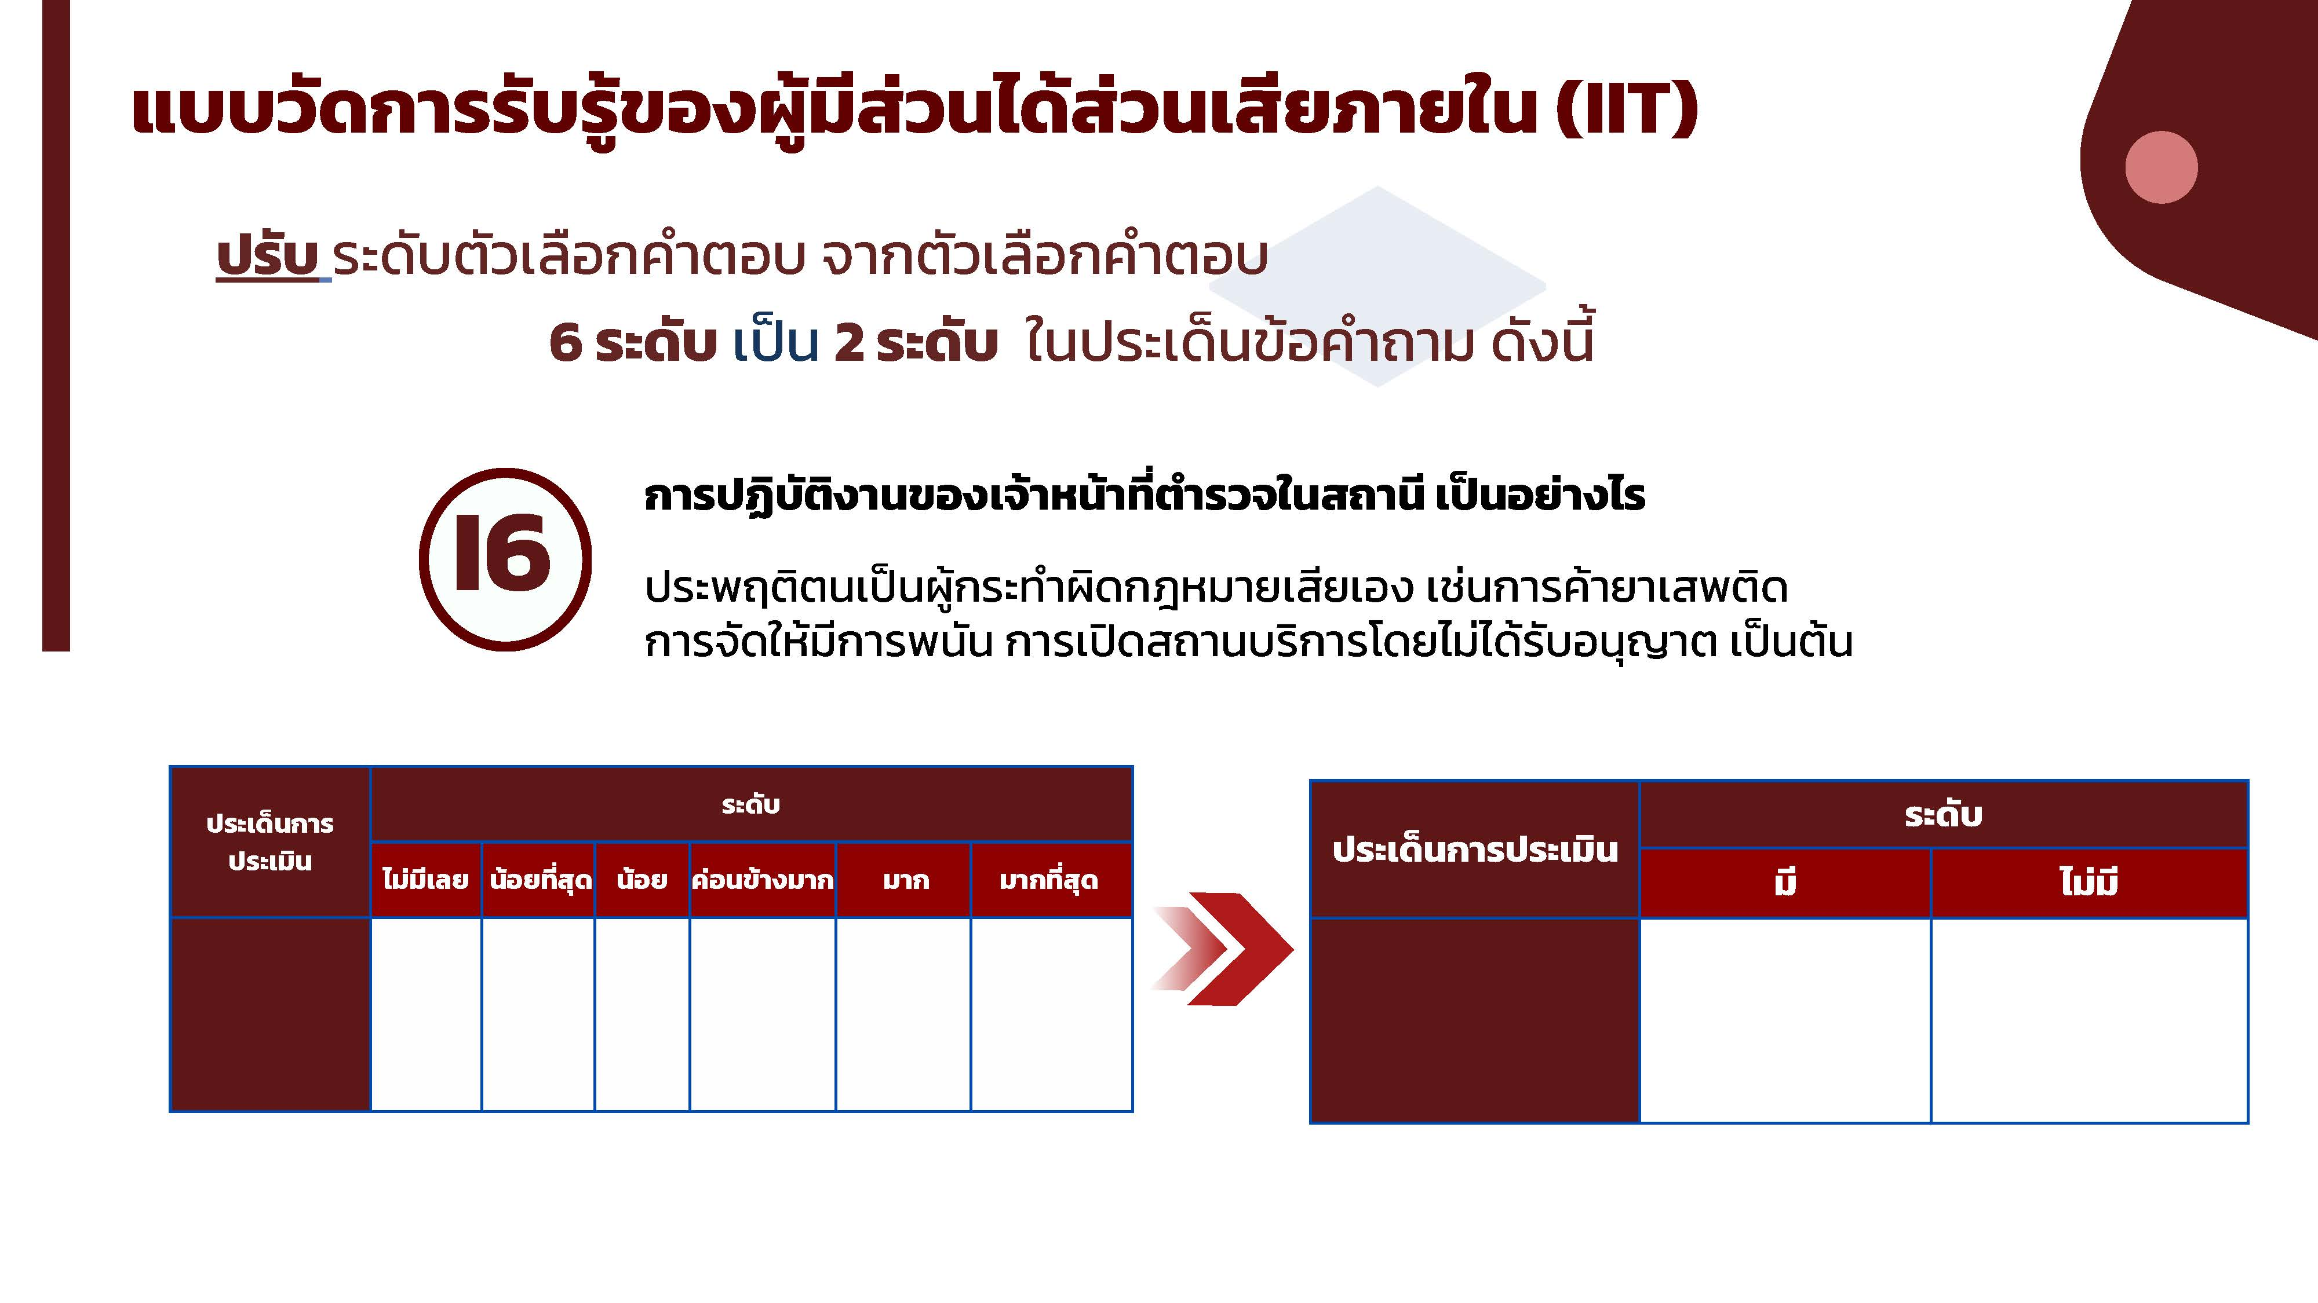

Slide 13


Slide 14
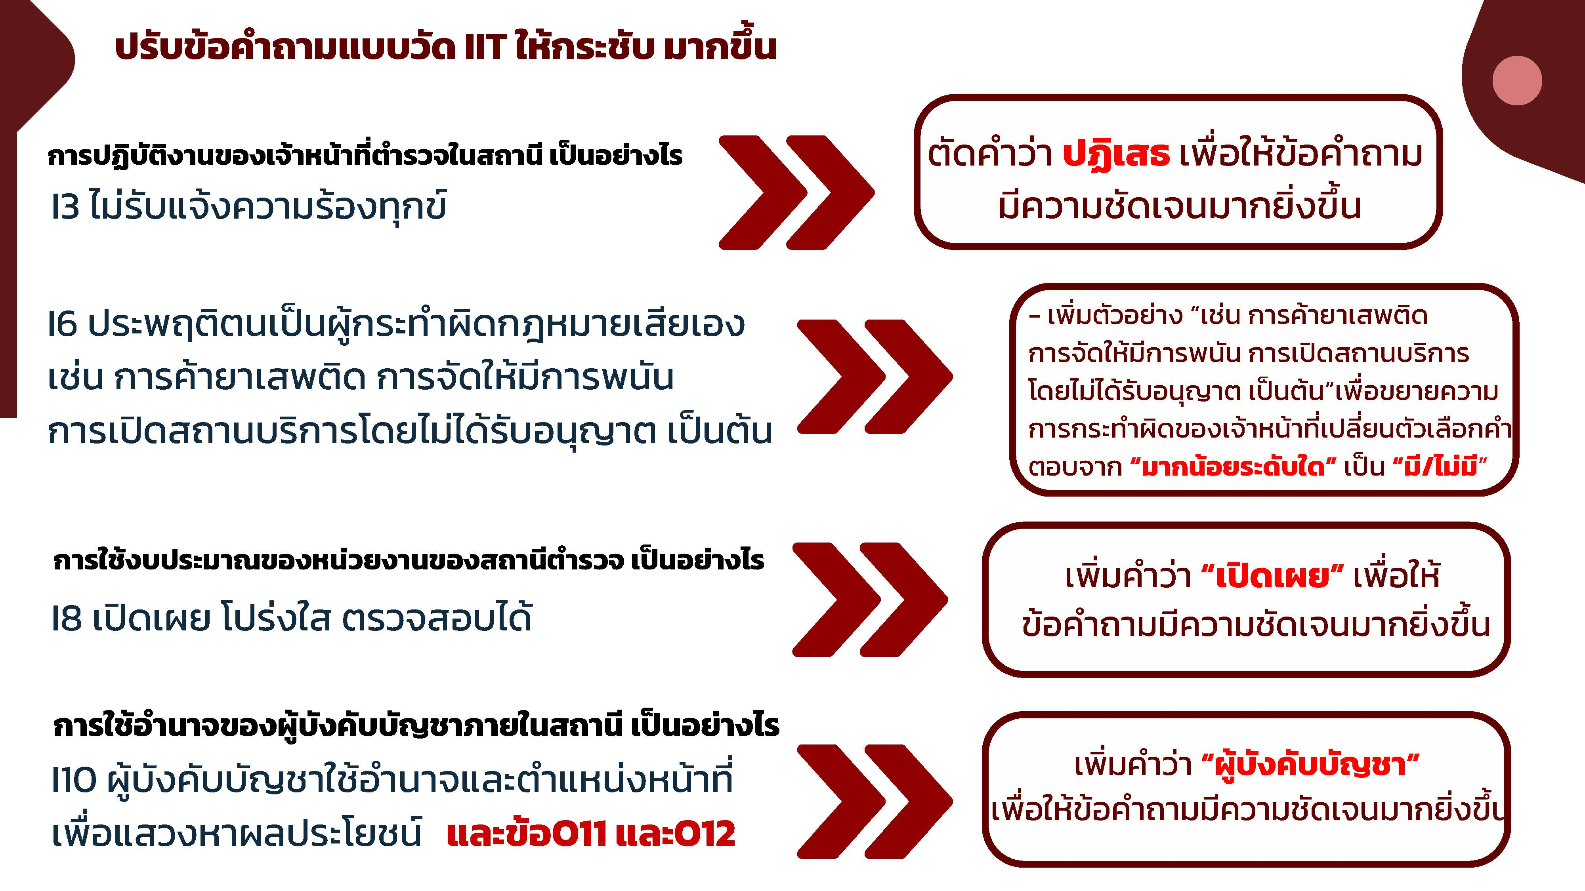

Slide 15
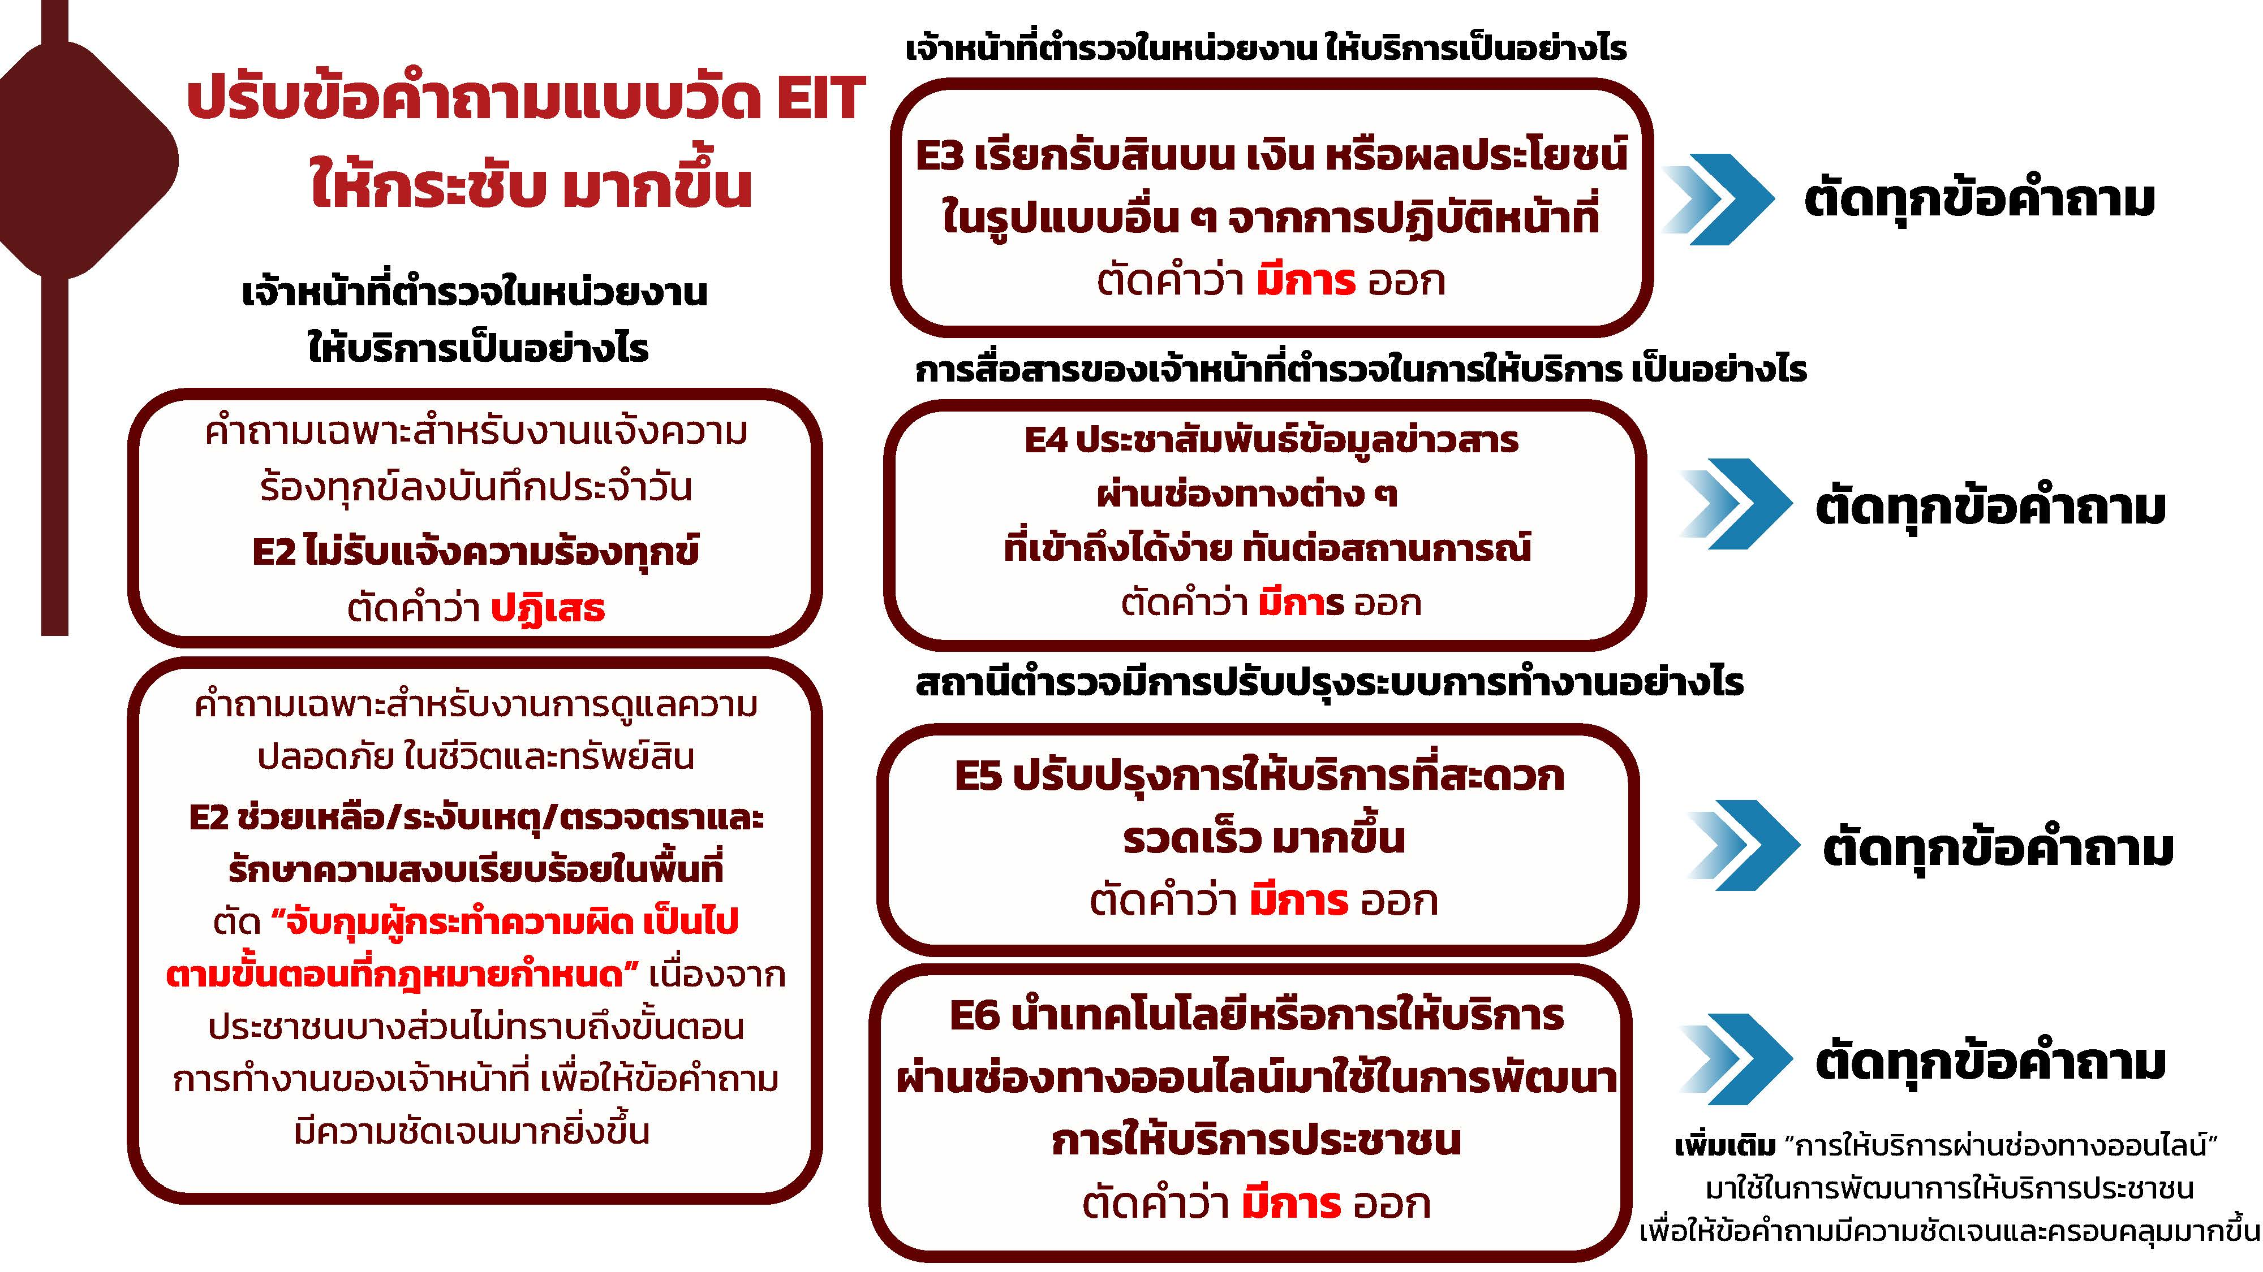

Slide 16


Slide 17
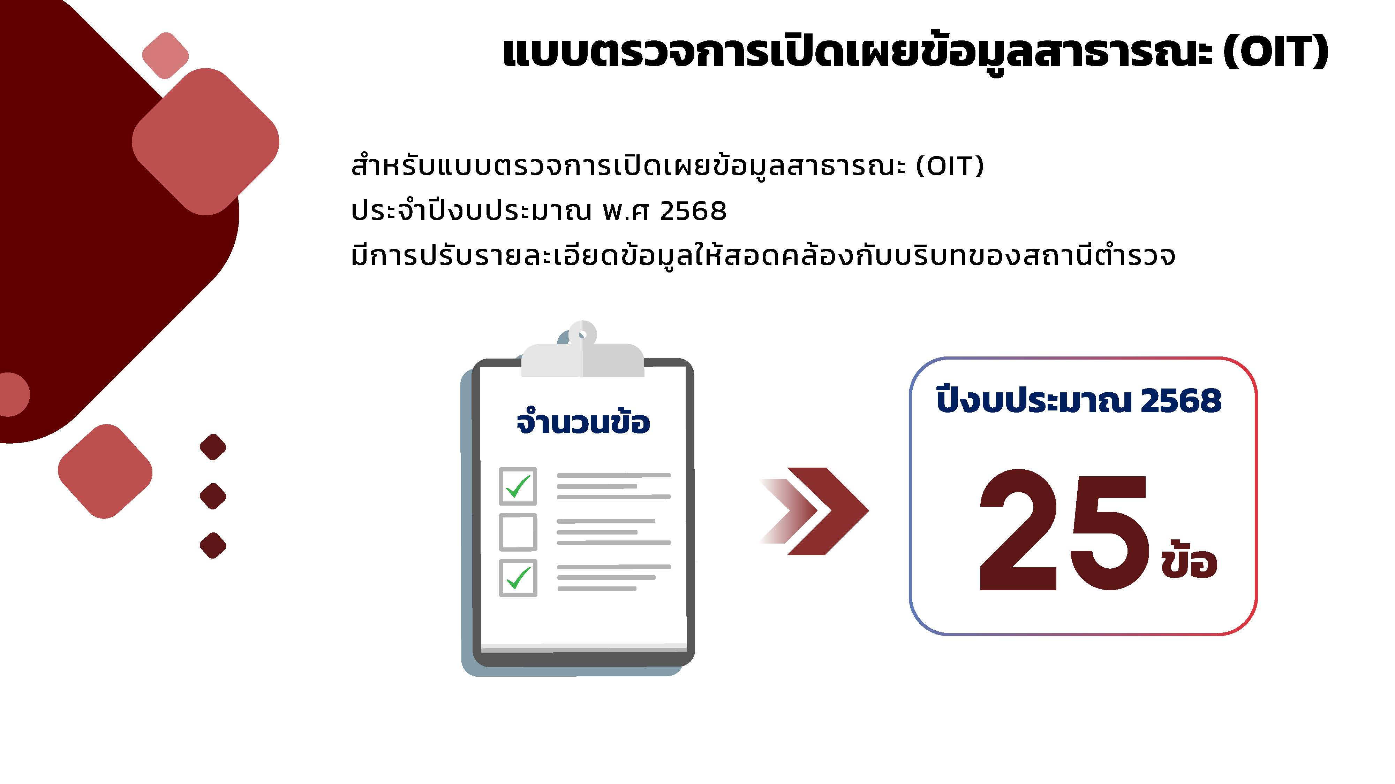

Slide 18
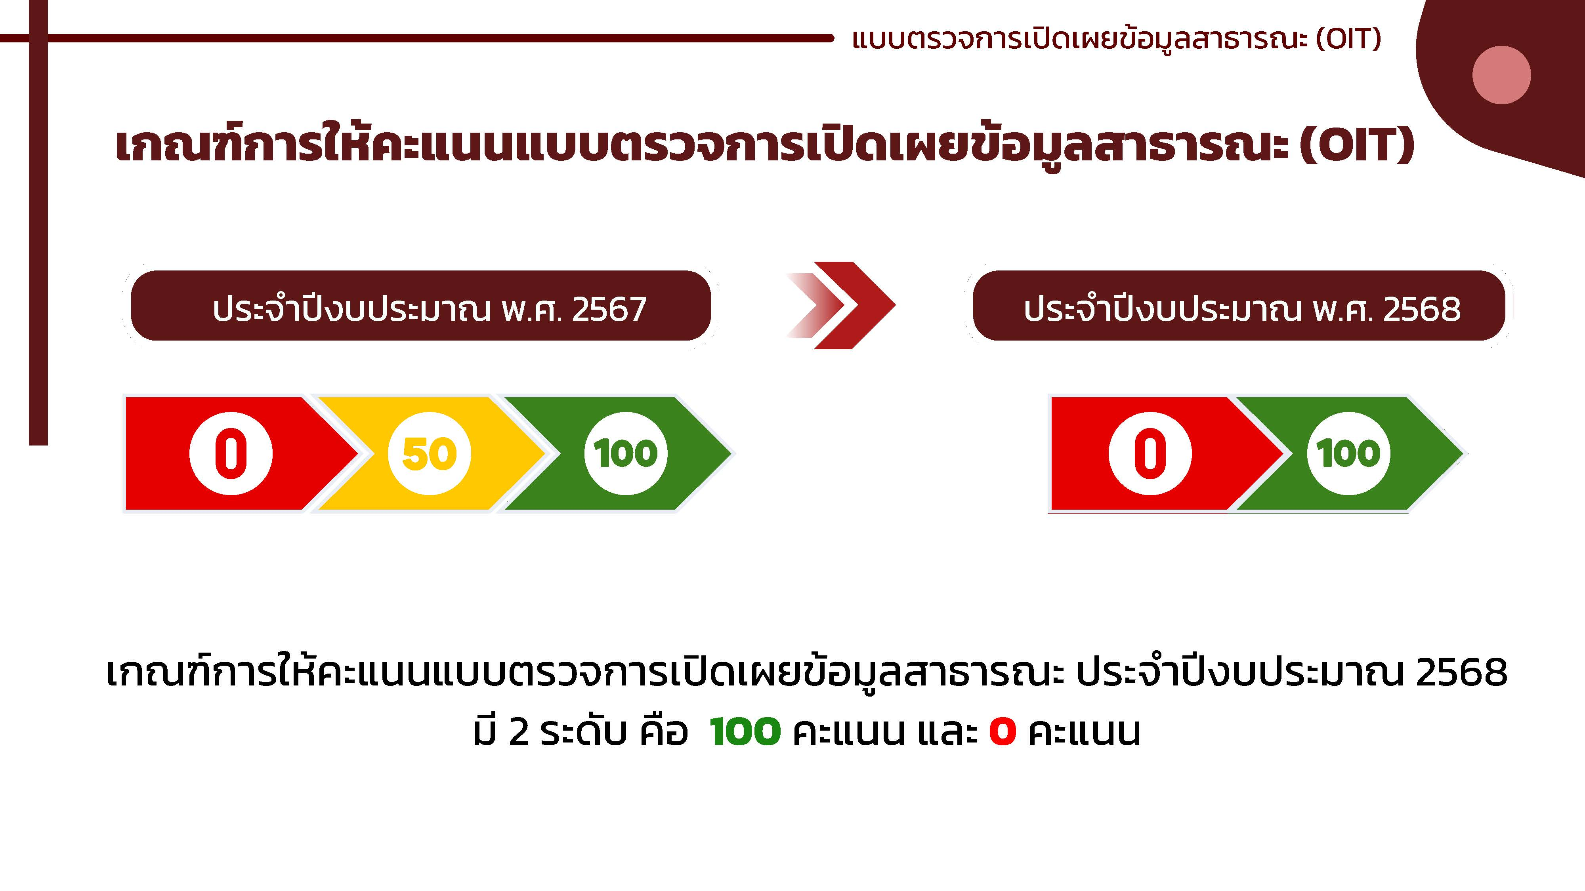

Slide 19


Slide 20
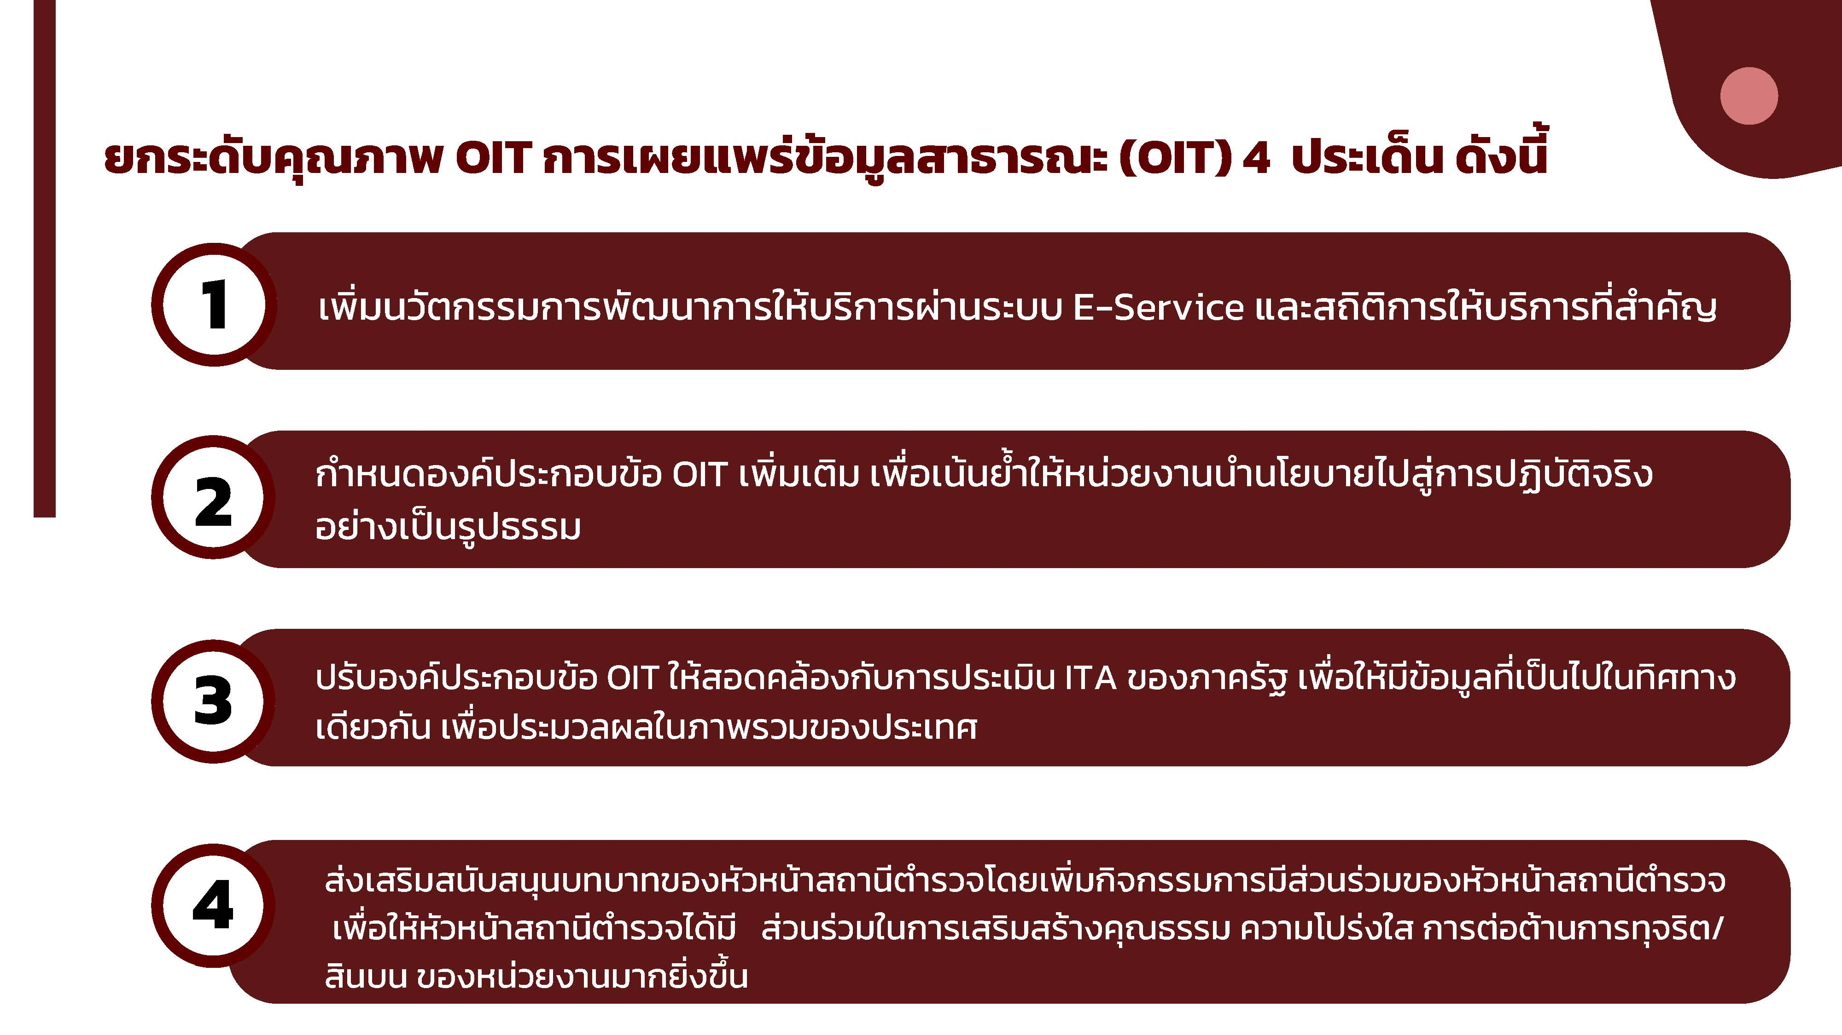

Slide 21
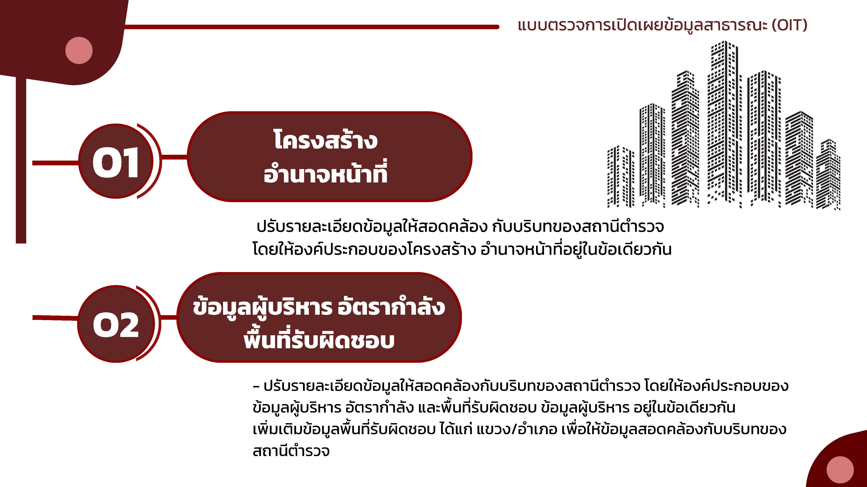

Slide 22
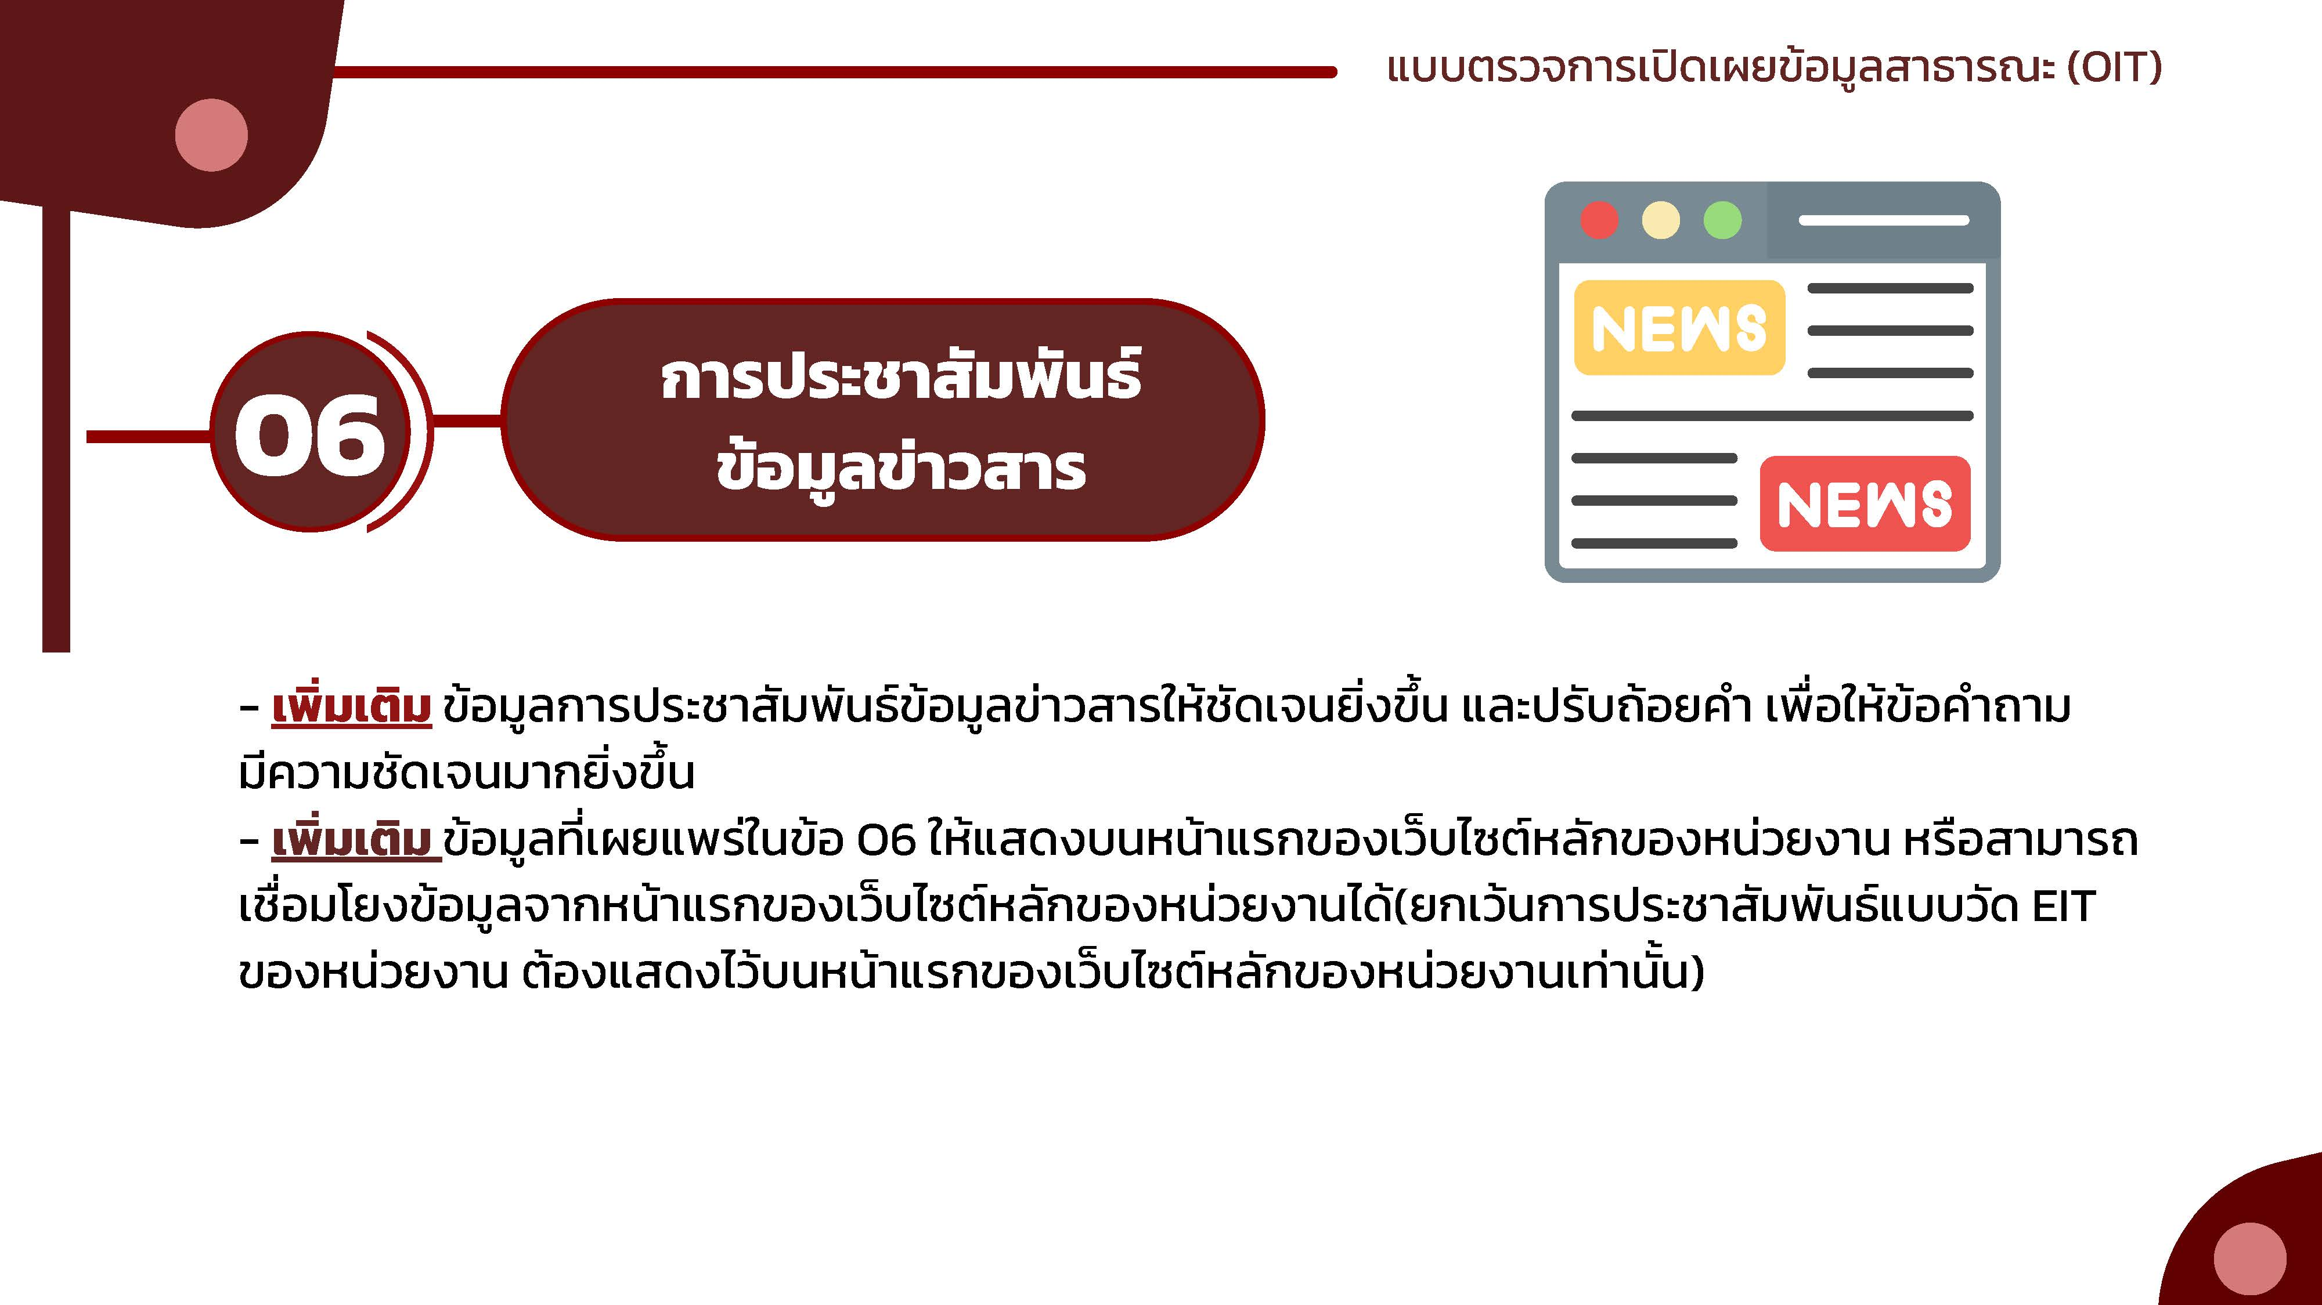

Slide 23
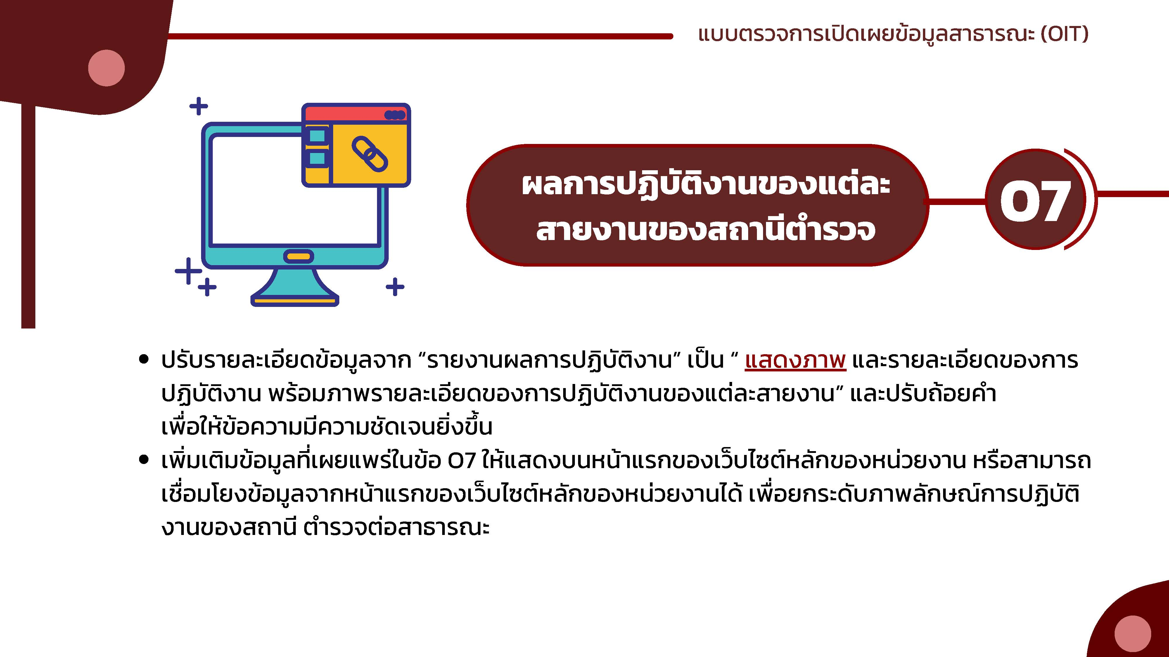

Slide 24
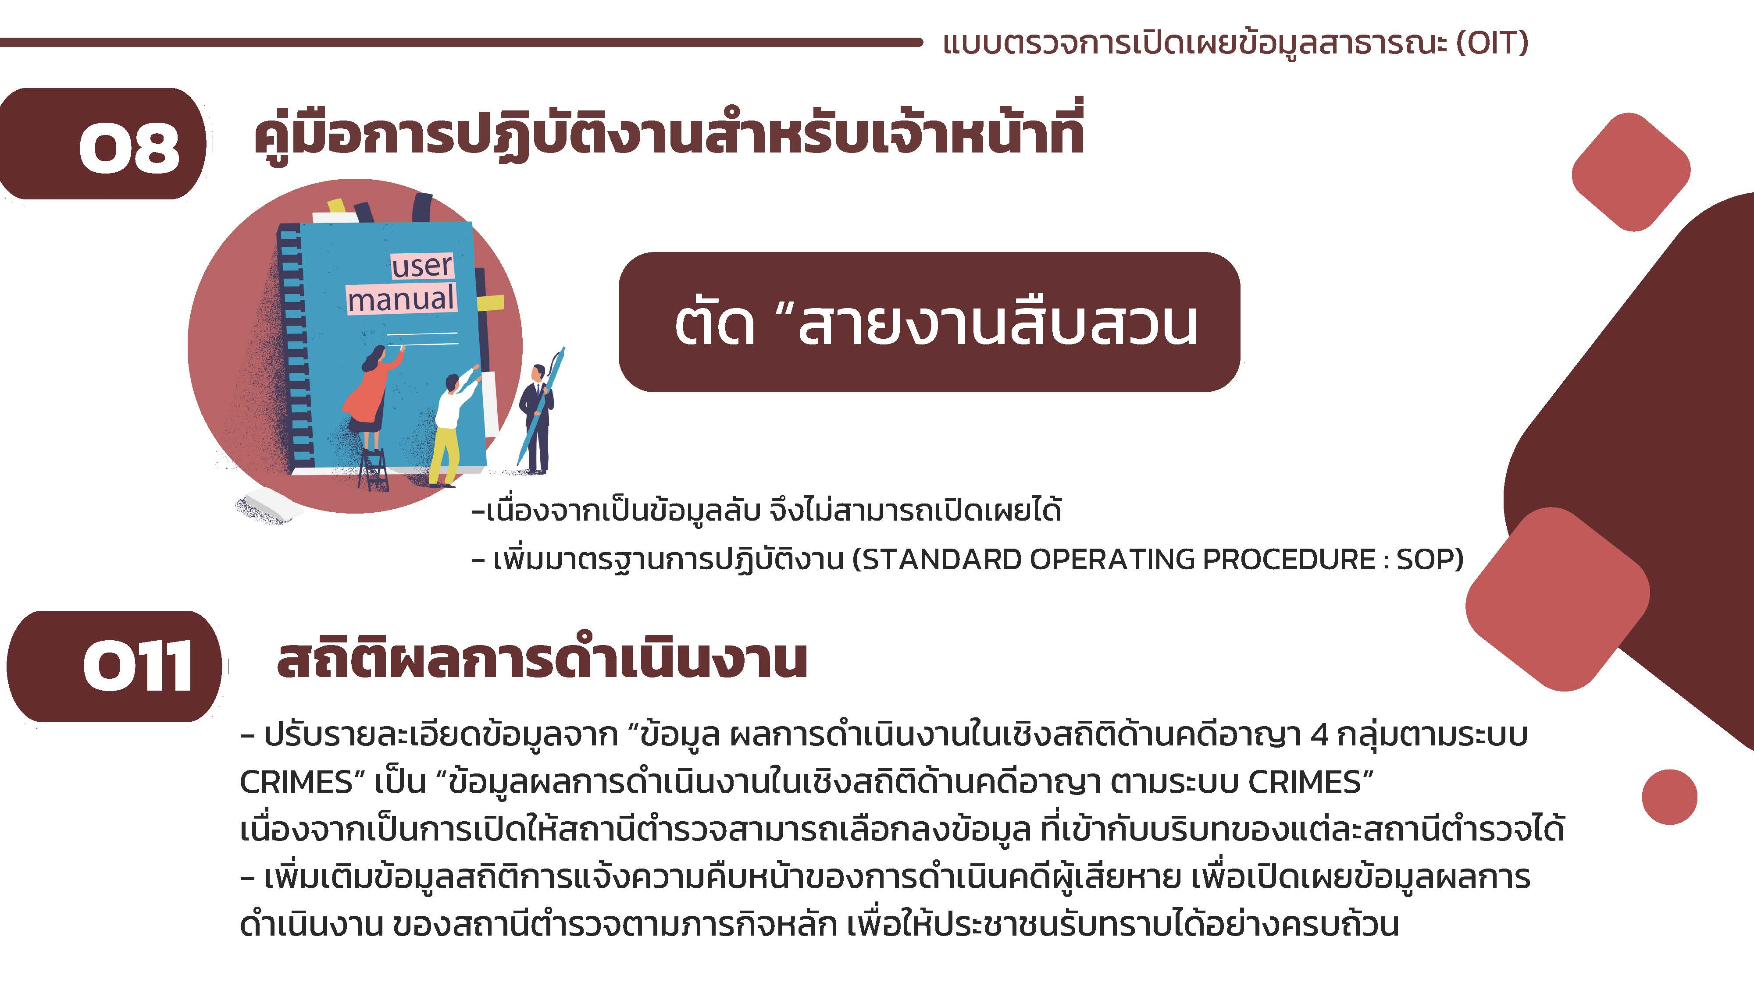

Slide 25
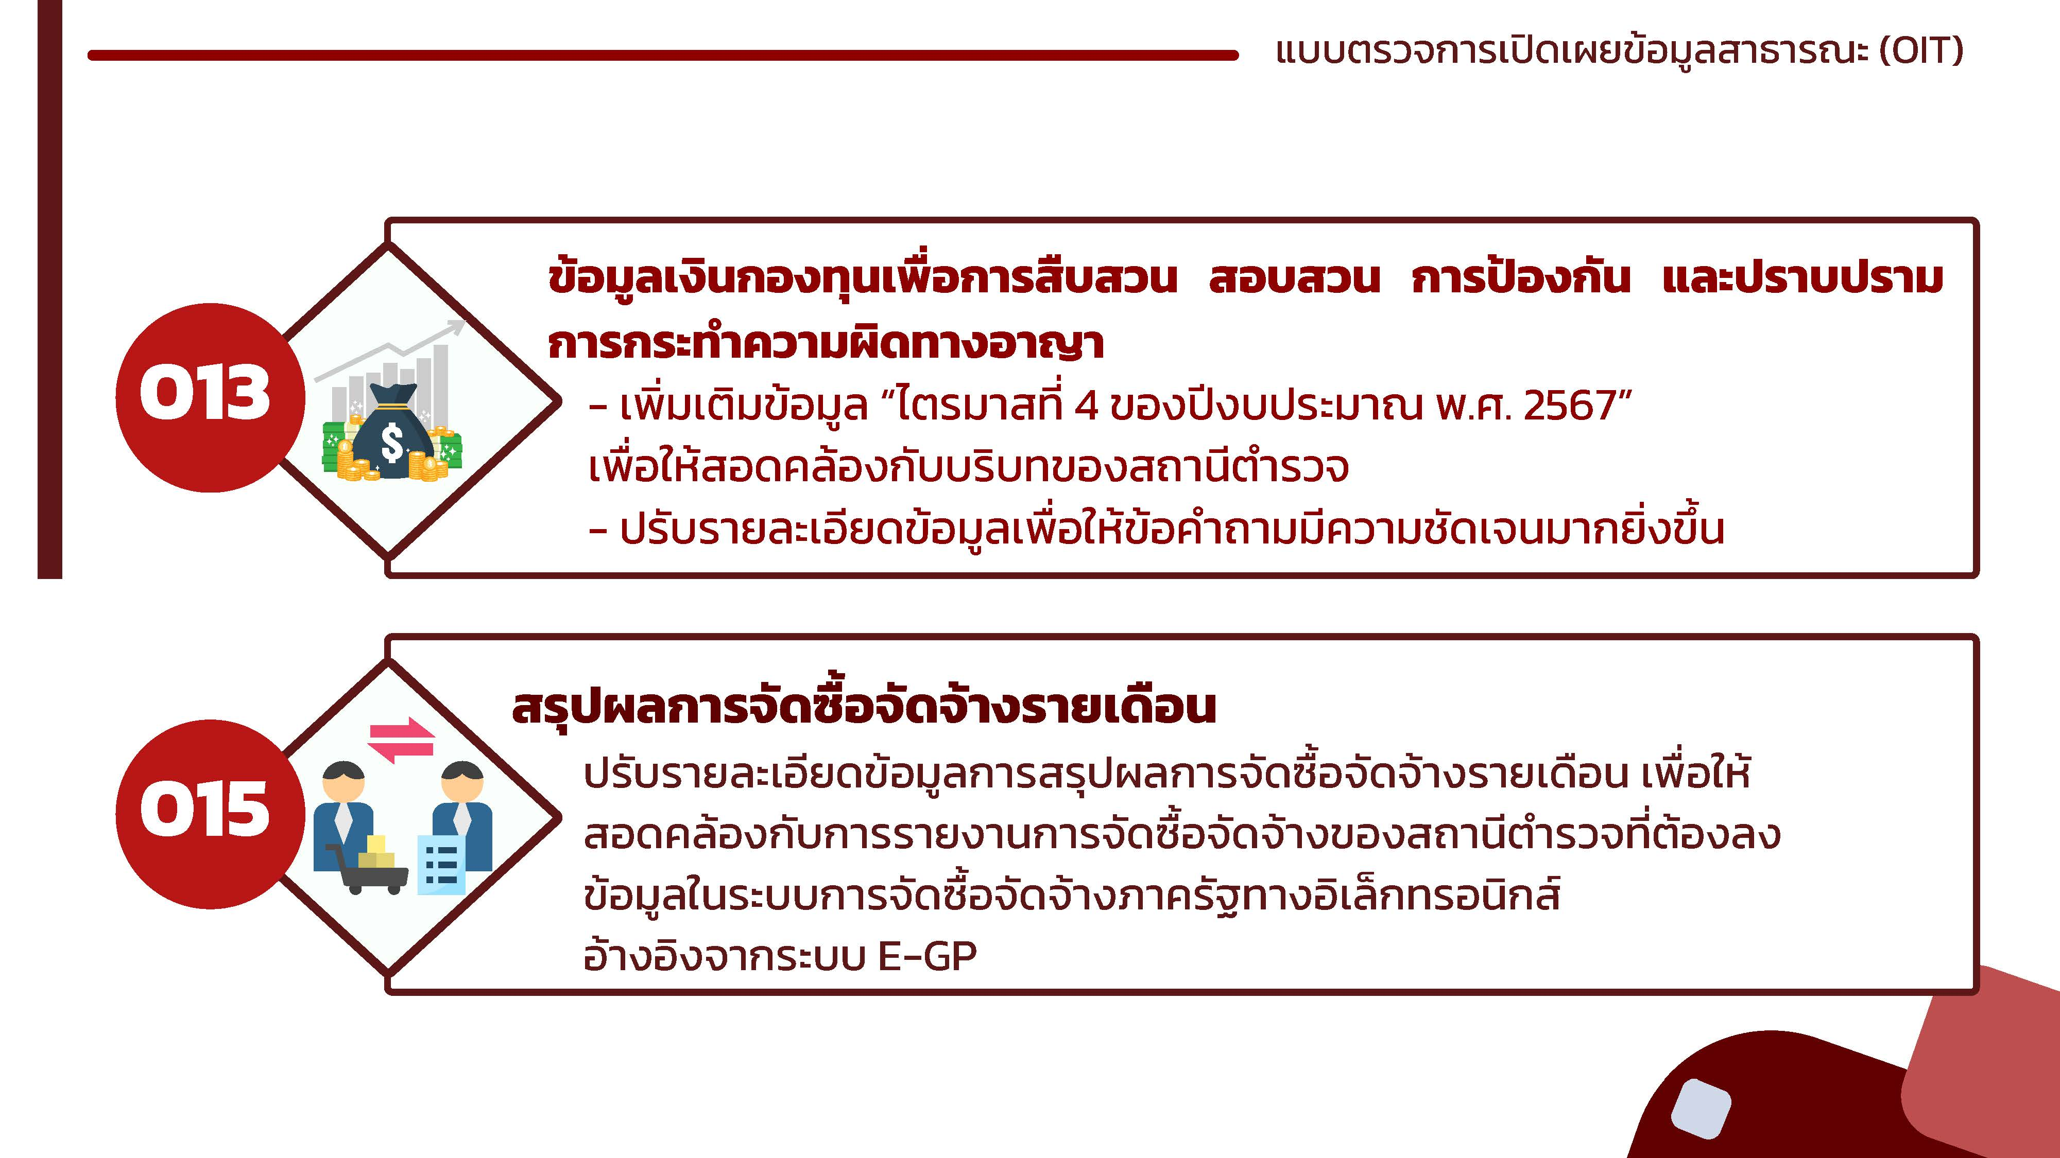

Slide 26
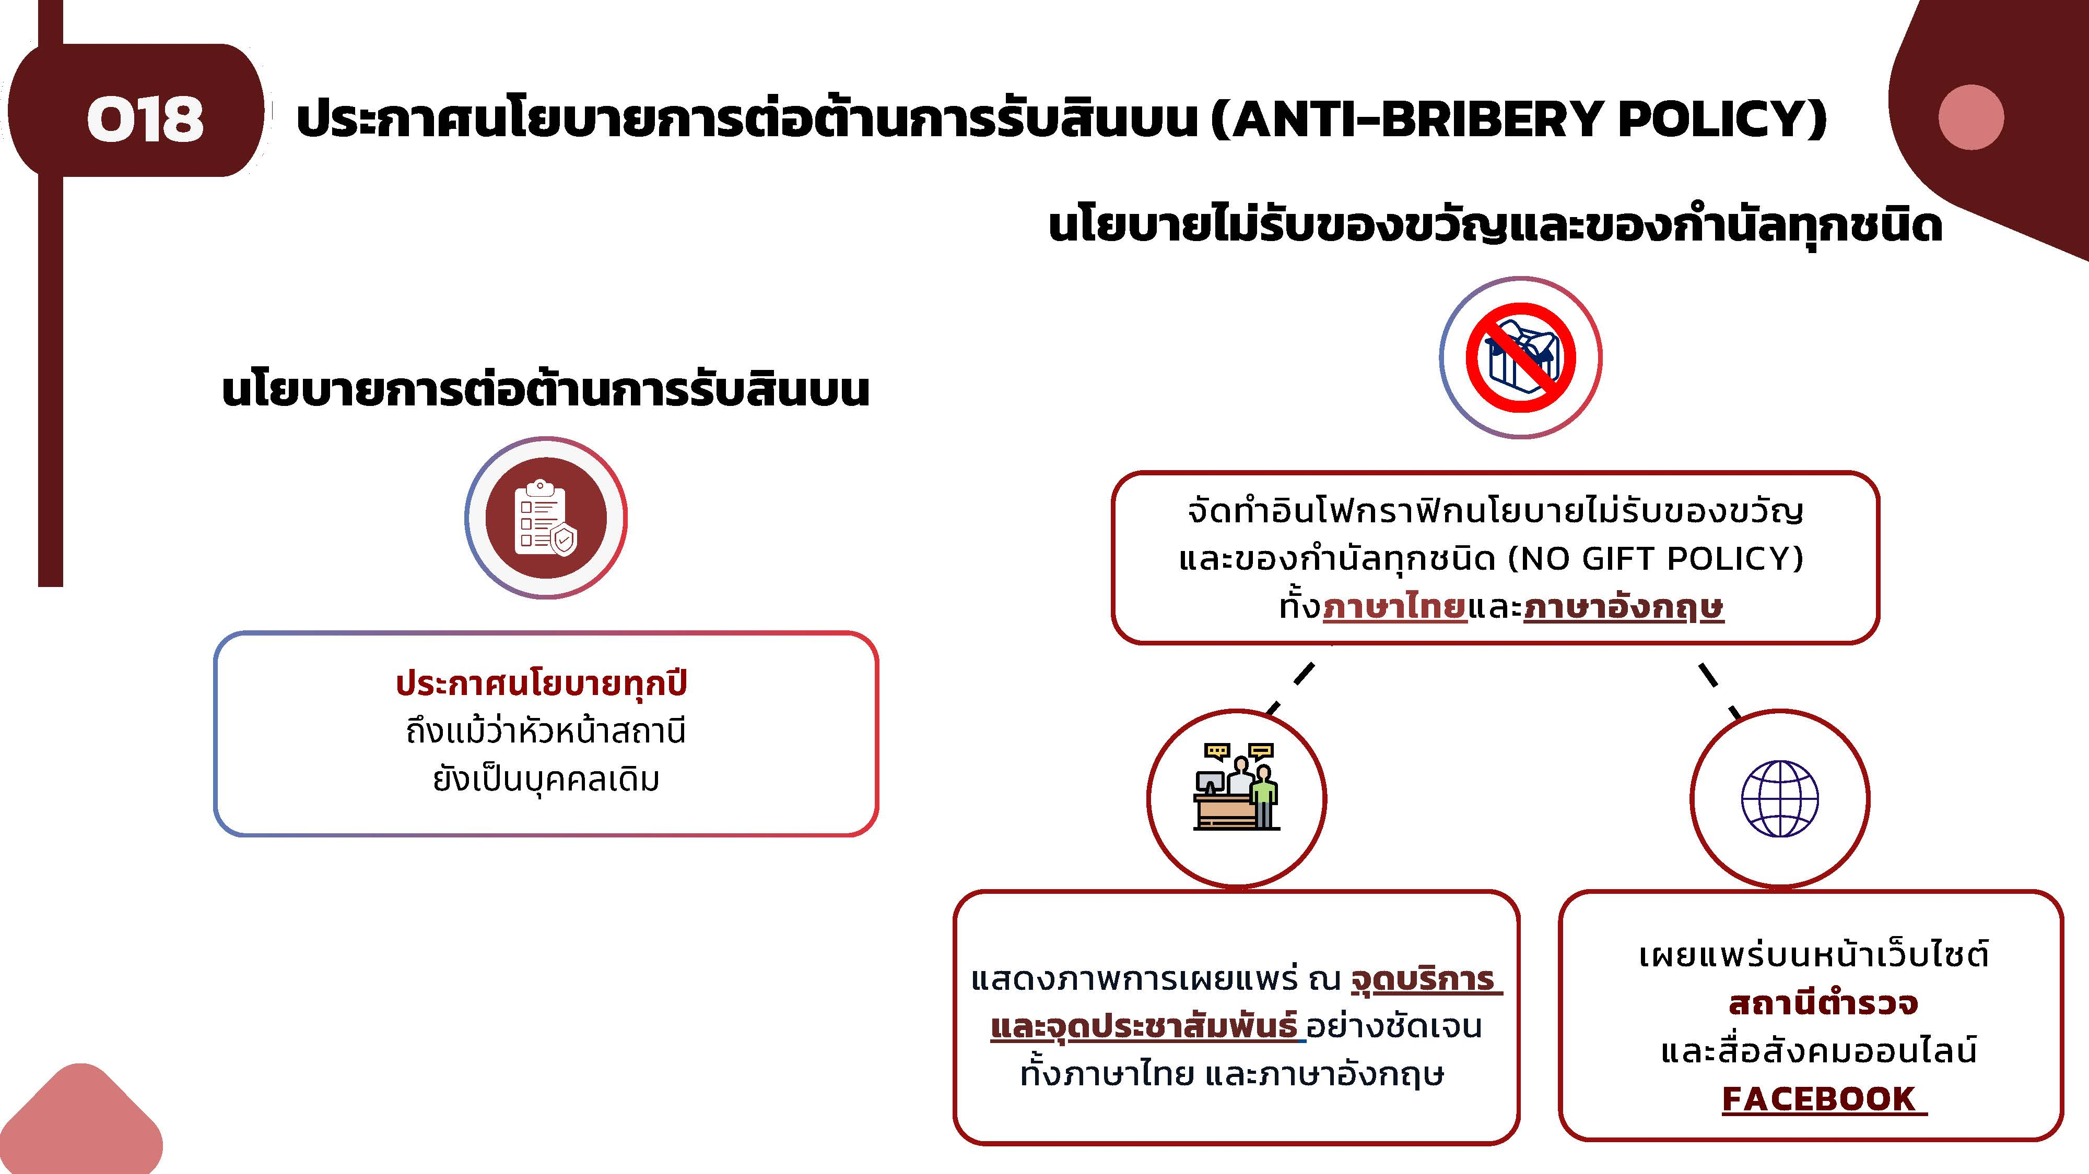

Slide 27


Slide 28
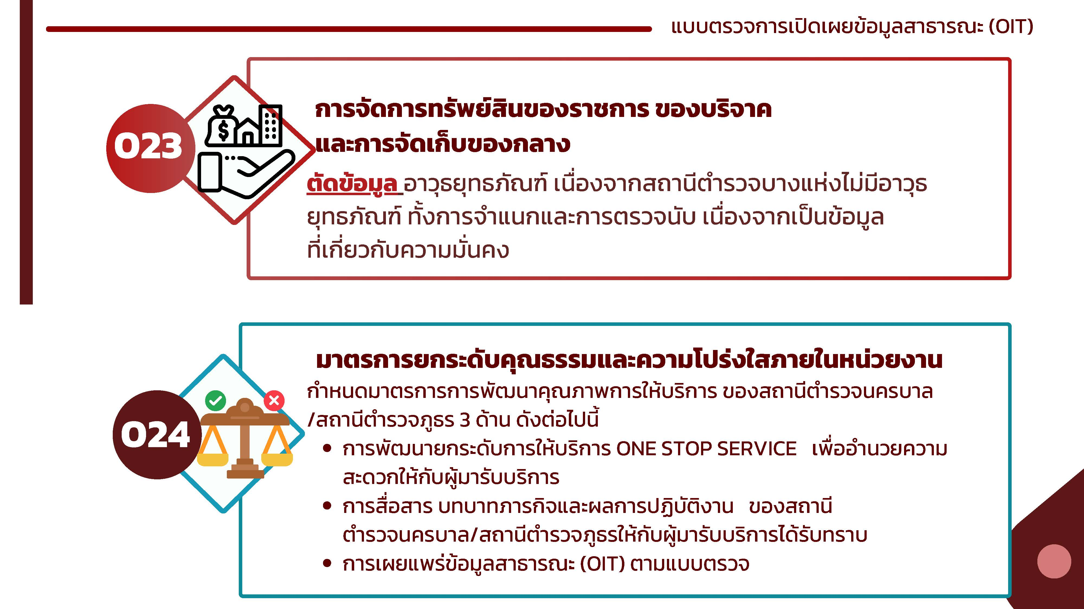

Slide 29


Slide 30
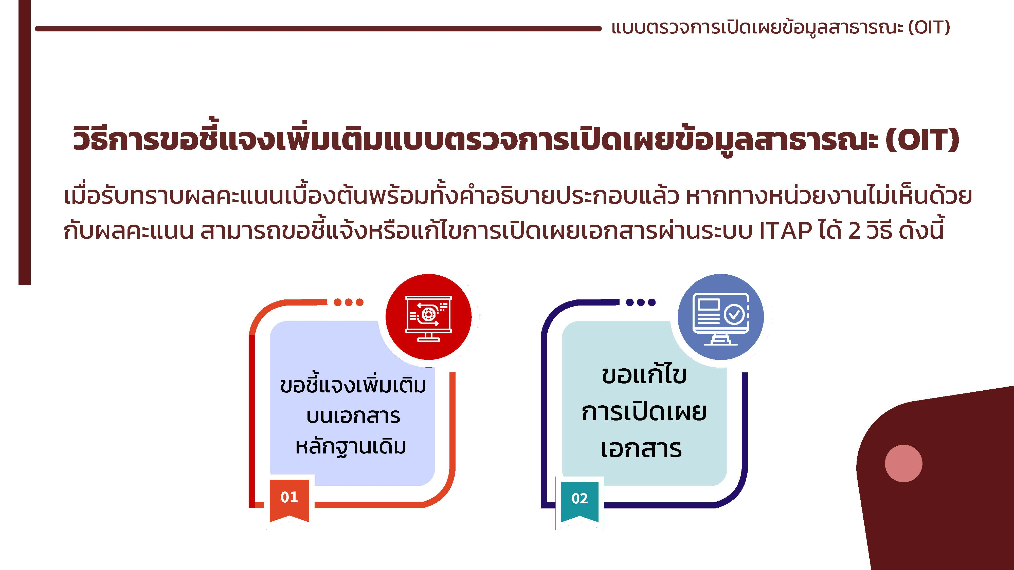

Slide 31
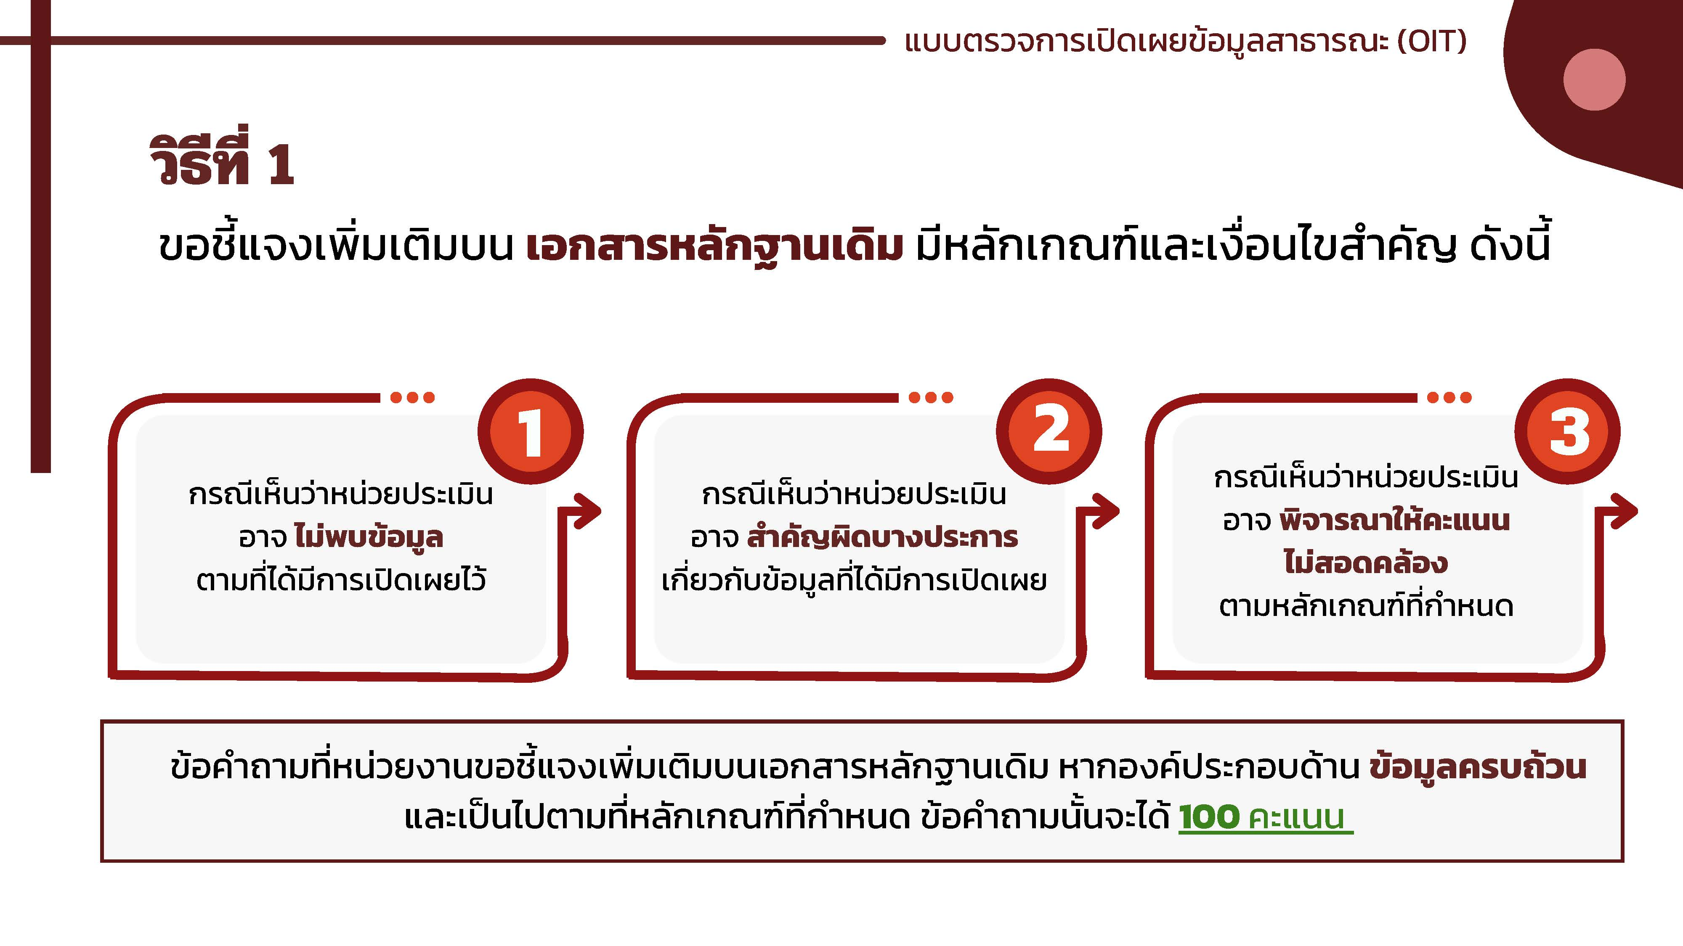

Slide 32
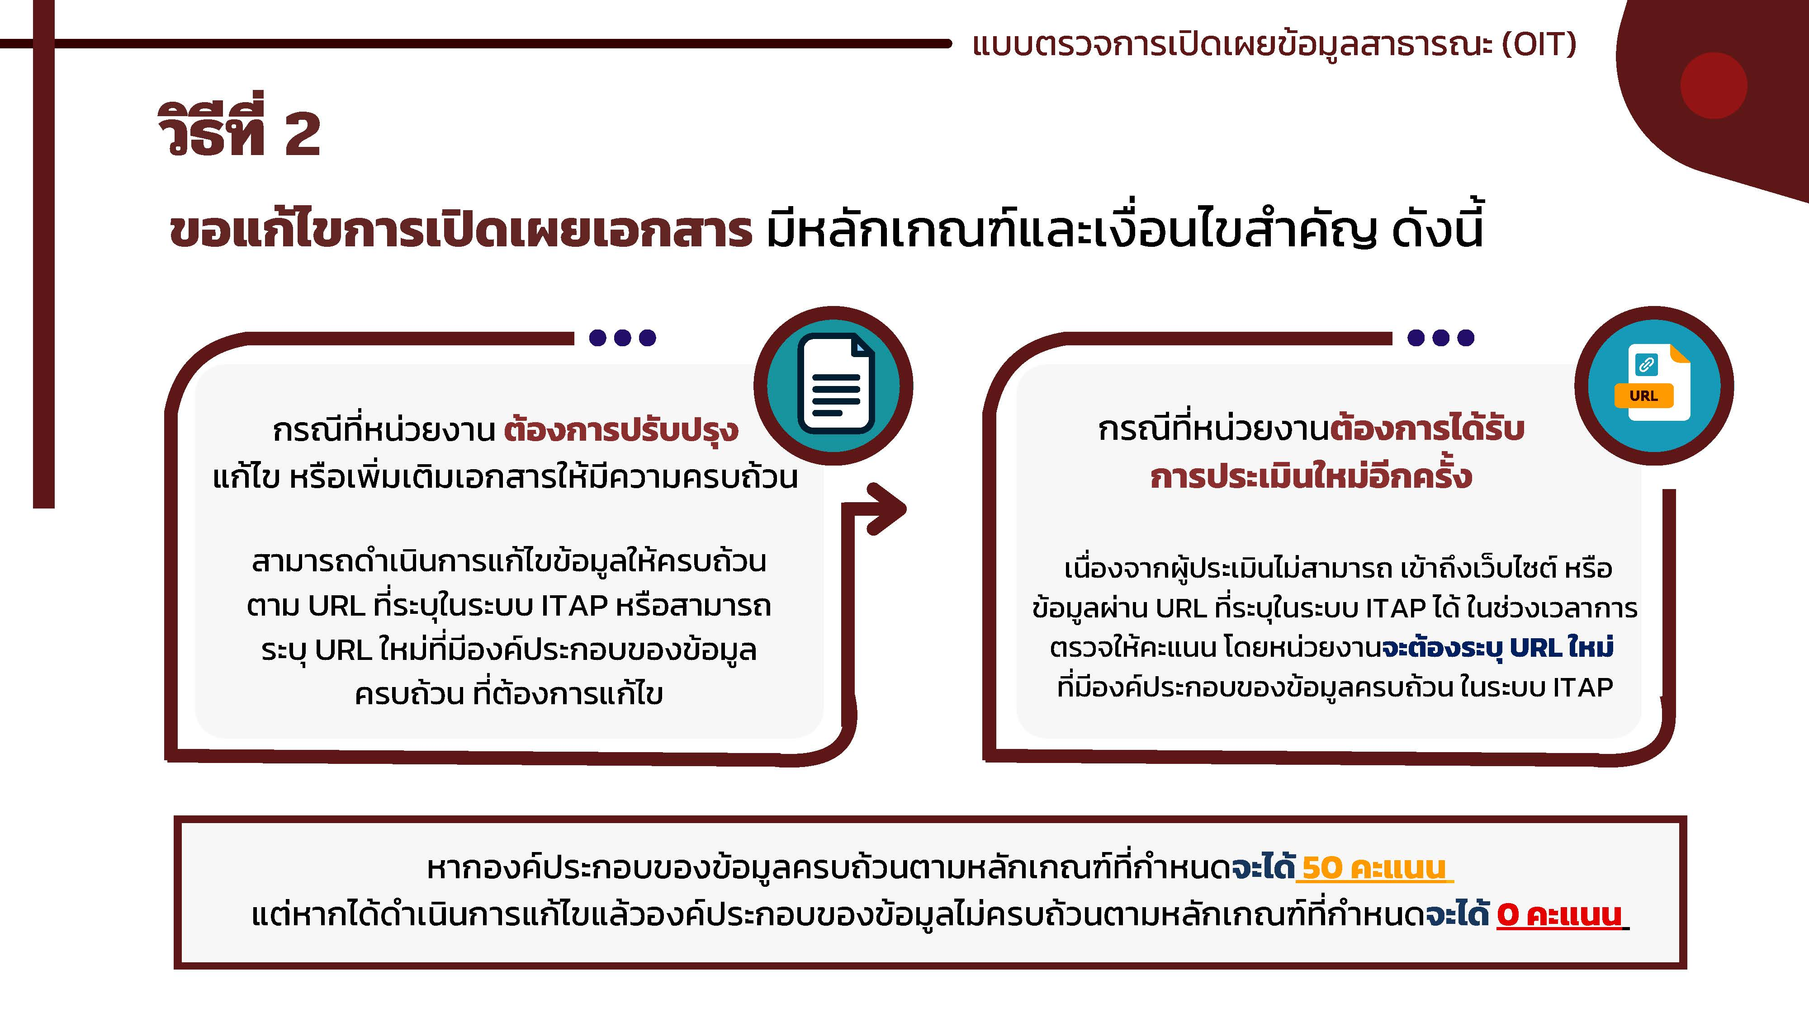

Slide 33


Slide 34
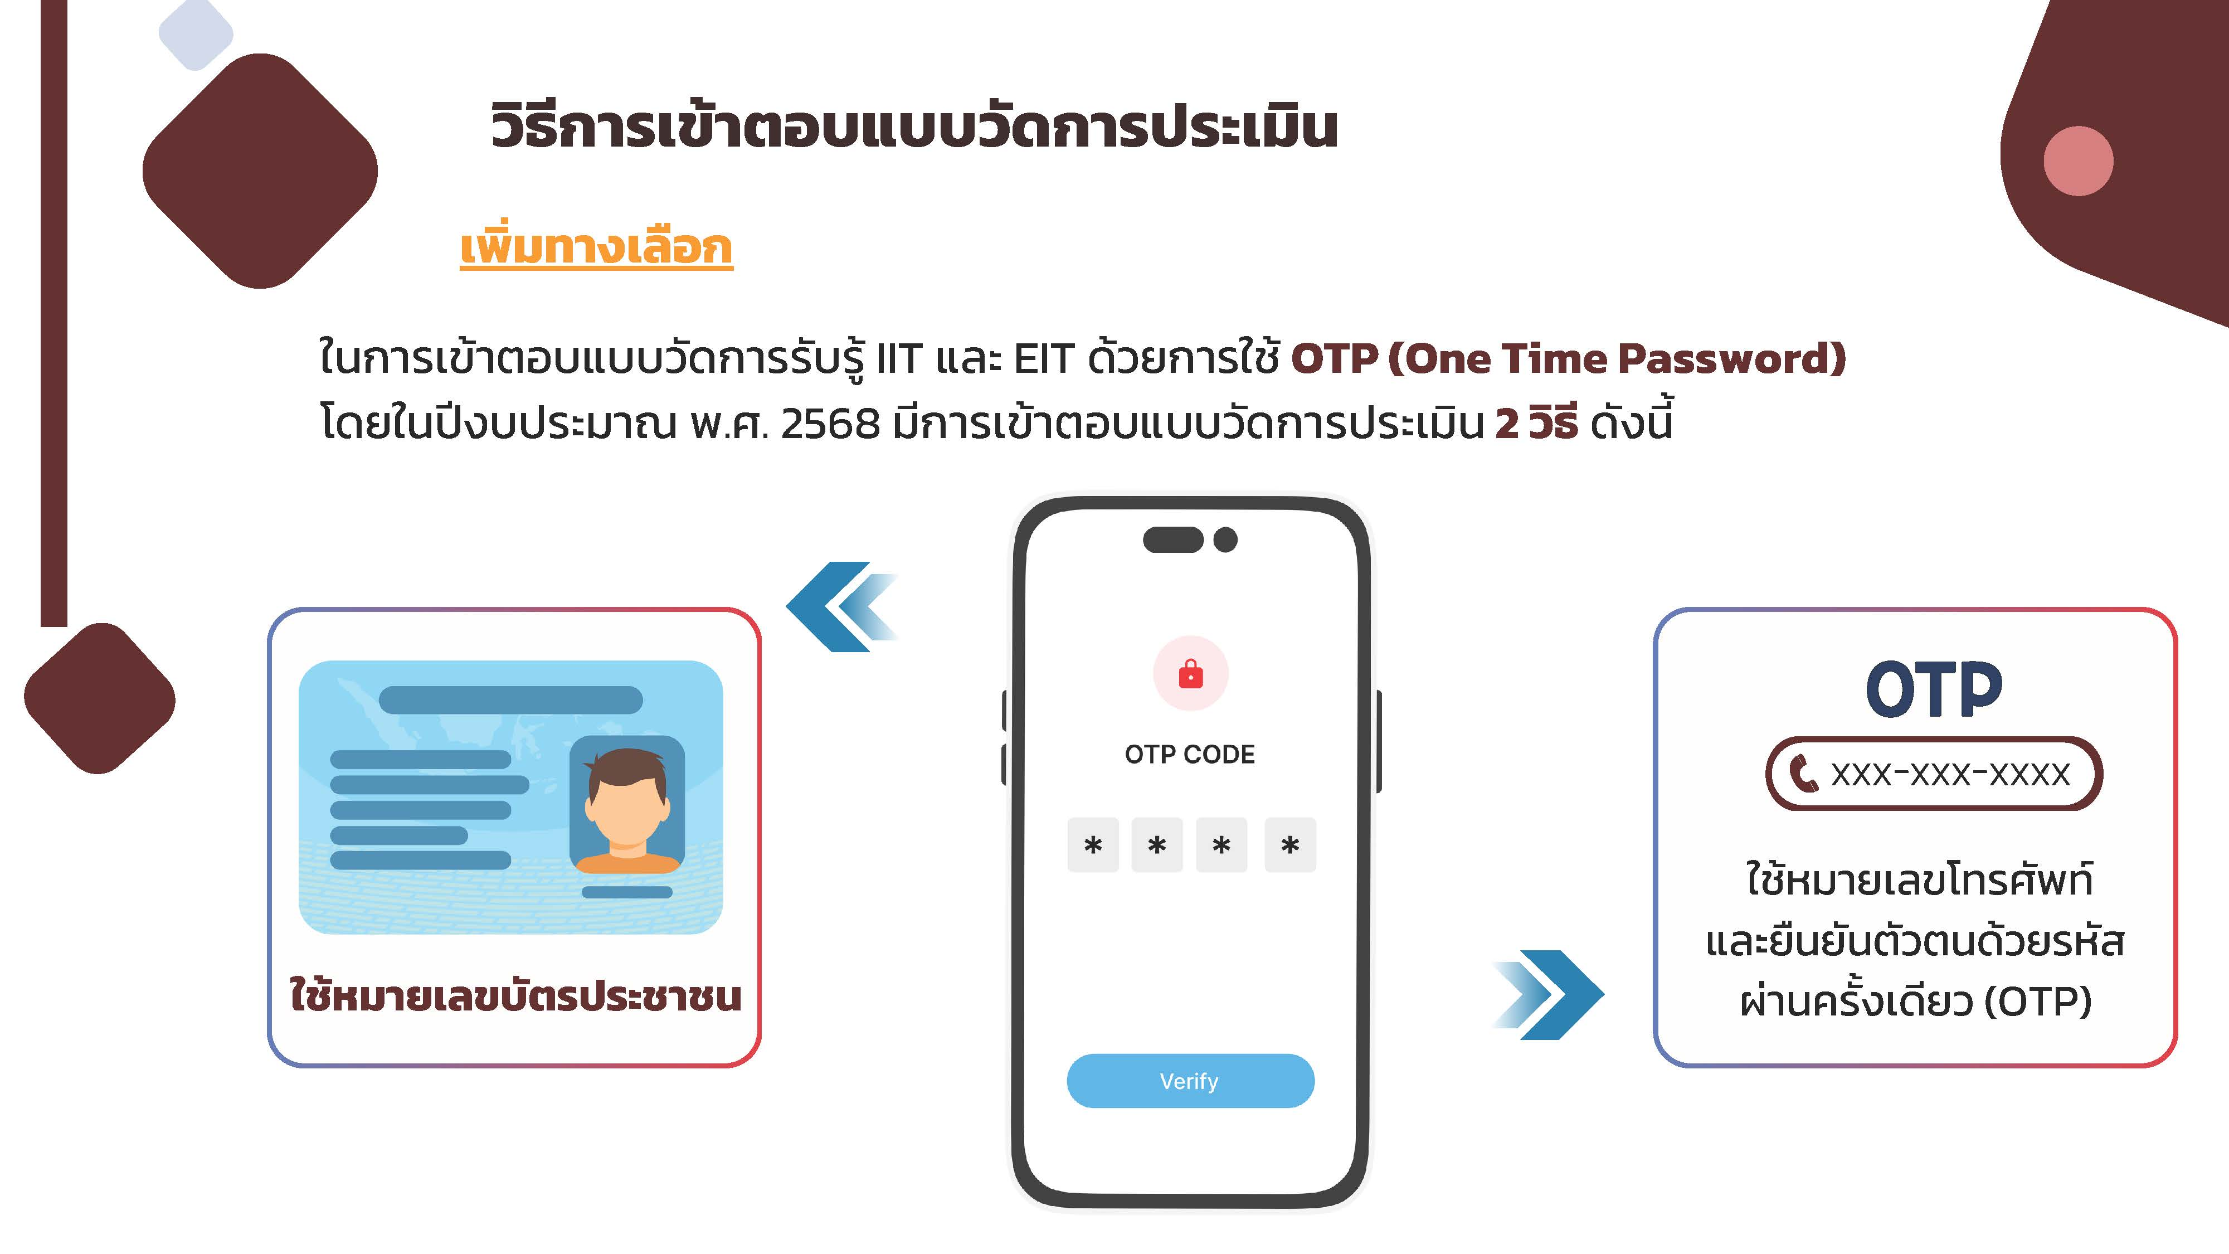

Slide 35


Slide 36
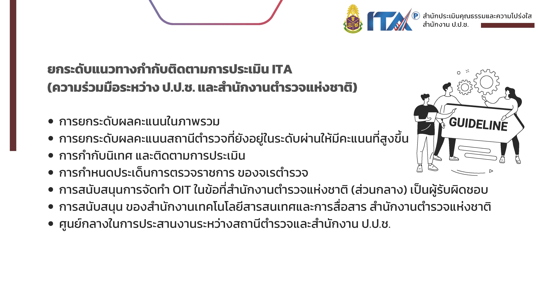

Slide 37


Slide 38




Internal Integrity and Transparency Assessment
IIT
แบบวัดการรับรู้ของผู้มีส่วนได้ส่วนเสียภายใน

Slide 39
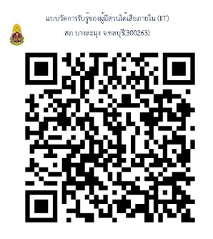
https://itap.nacc.go.th/s/F85973850

Slide 40

External Integrity and Transparency Assessment
EIT
แบบวัดการรับรู้ของผู้มีส่วนได้ส่วนเสียภายนอก

Slide 41
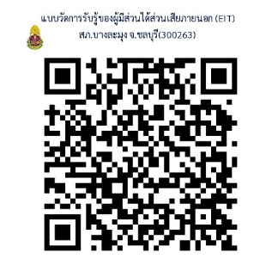
https://itap.nacc.go.th/s/F85972131

Slide 42
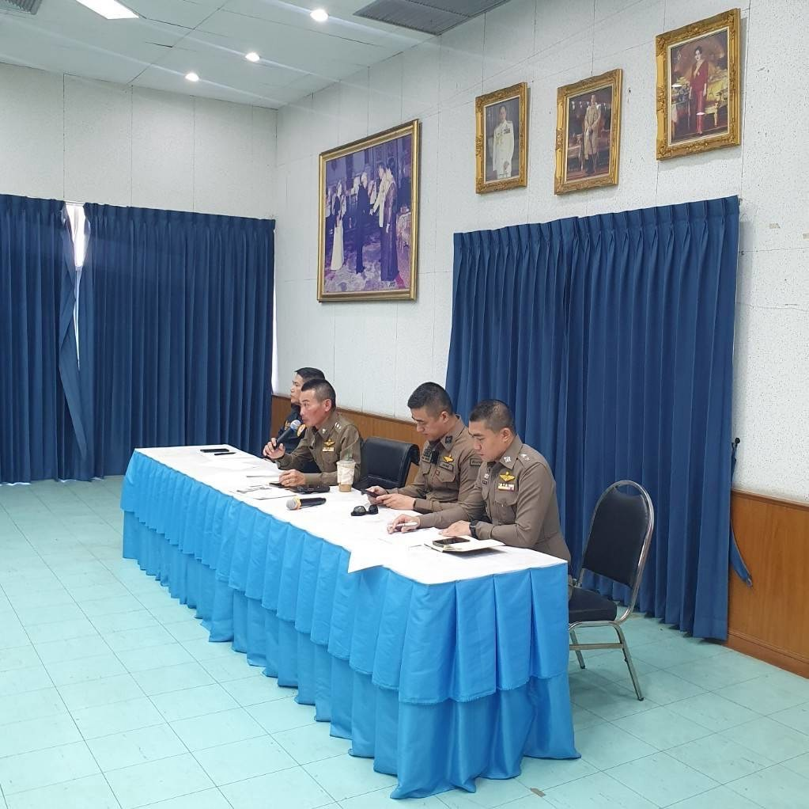
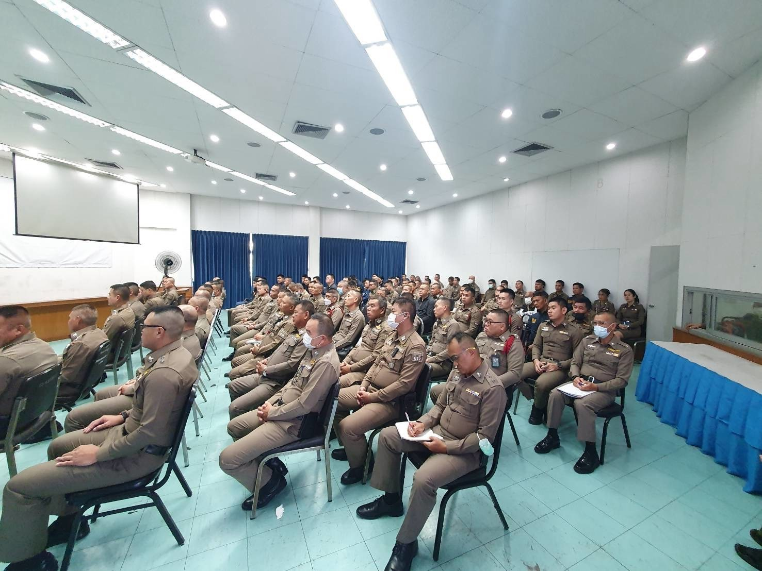
ภาพการประชุม

Slide 43
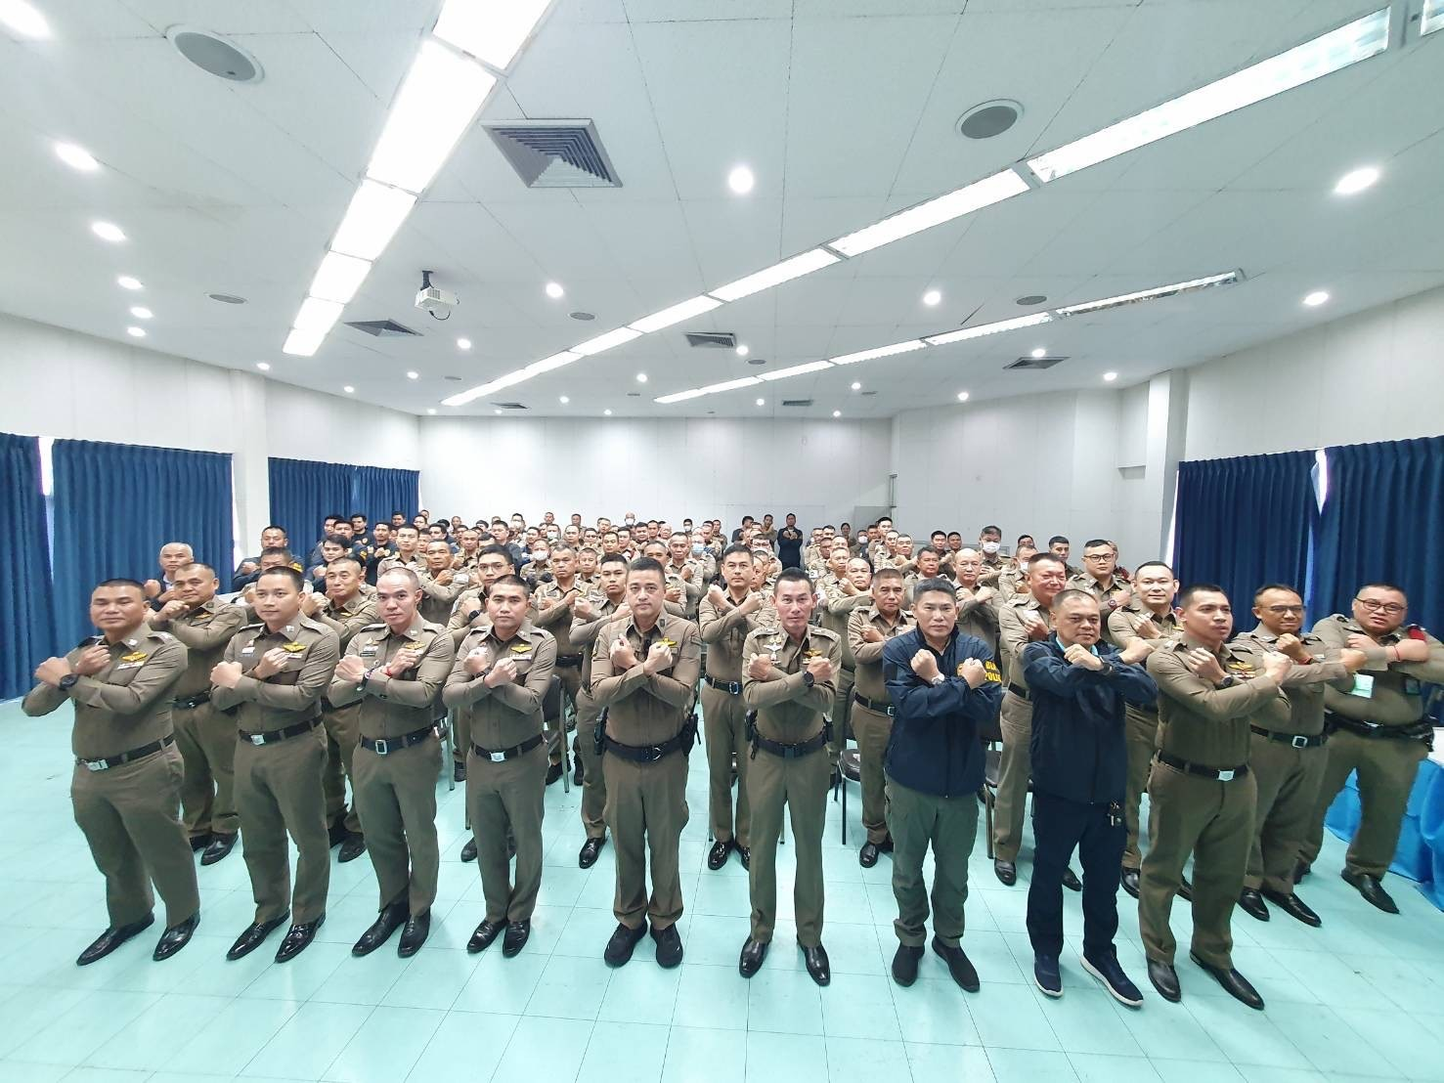

Slide 44
